Slide 1
YOLOv8 算法解析与小目标检测优化
S202513003 龚柏荣

Slide 2
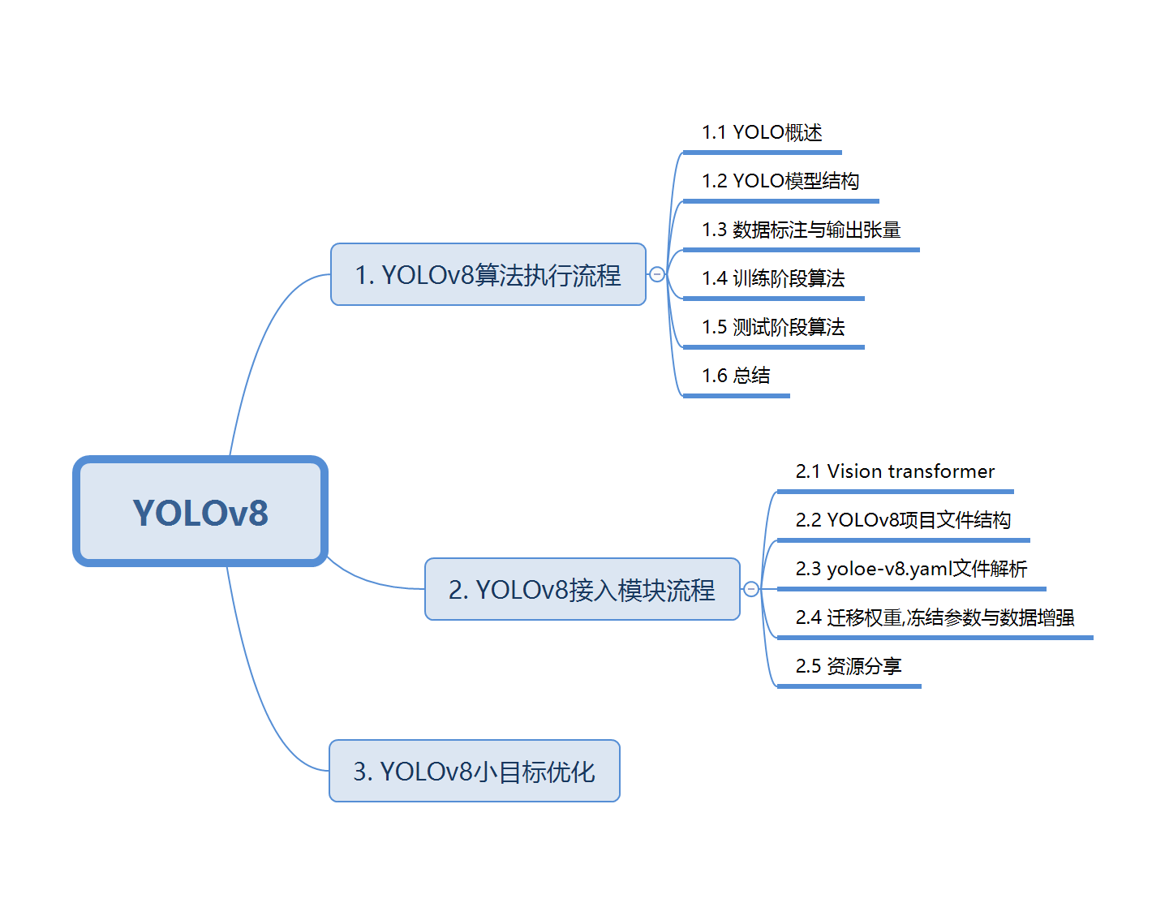

Slide 3
1. YOLOv8算法流程

Slide 4
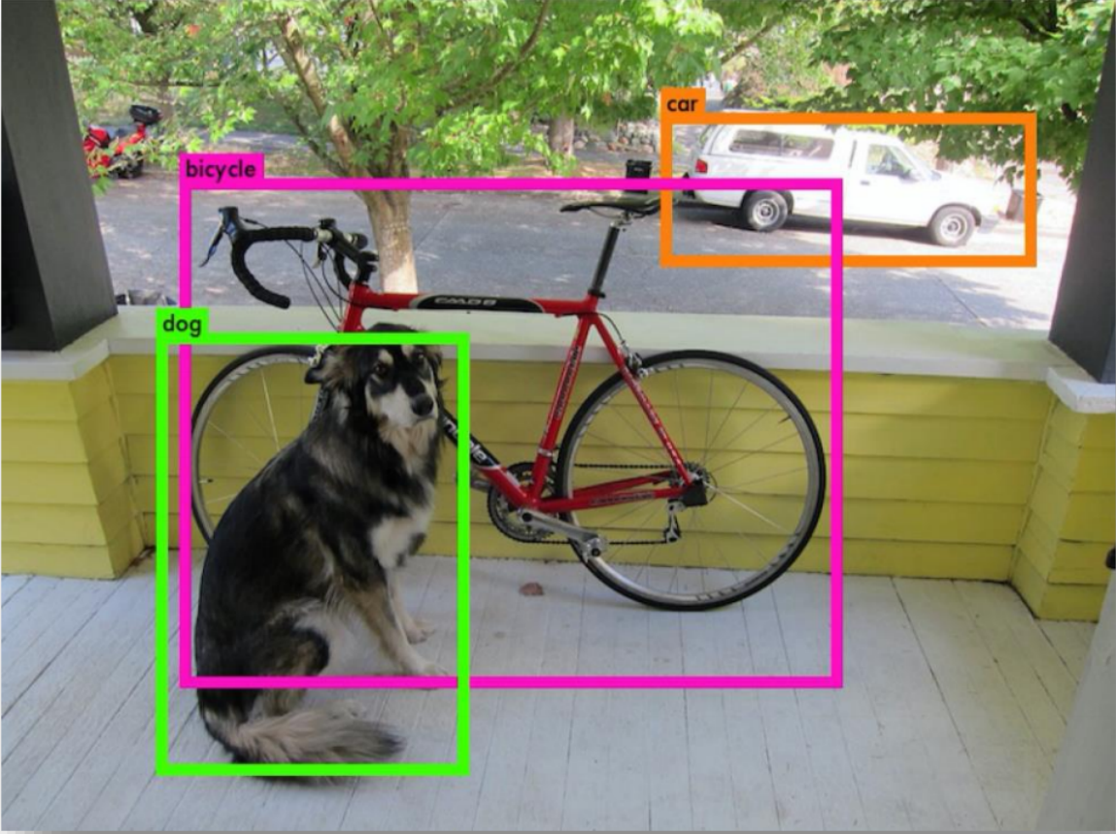
1.1 YOLO 概述
YOLO 目标检测是一种计算机视觉任务，其目标是在图像中识别并定位出对应的物体。
主要有两个任务:
1. 确定各物体的位置和边界。
2. 将这些物体分类到不同的类别中。
目前的方法可分为以下两大类：
- 单阶段方法
- 双阶段方法

Slide 5
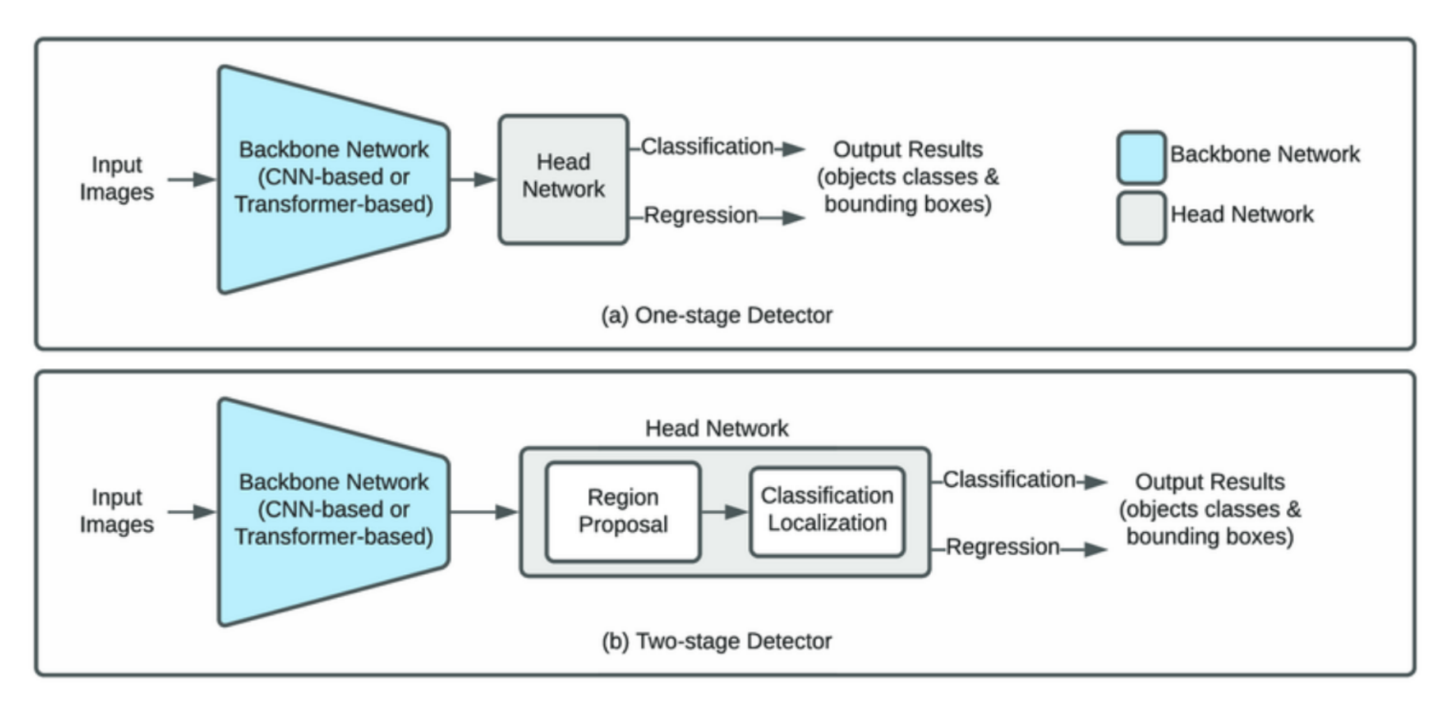
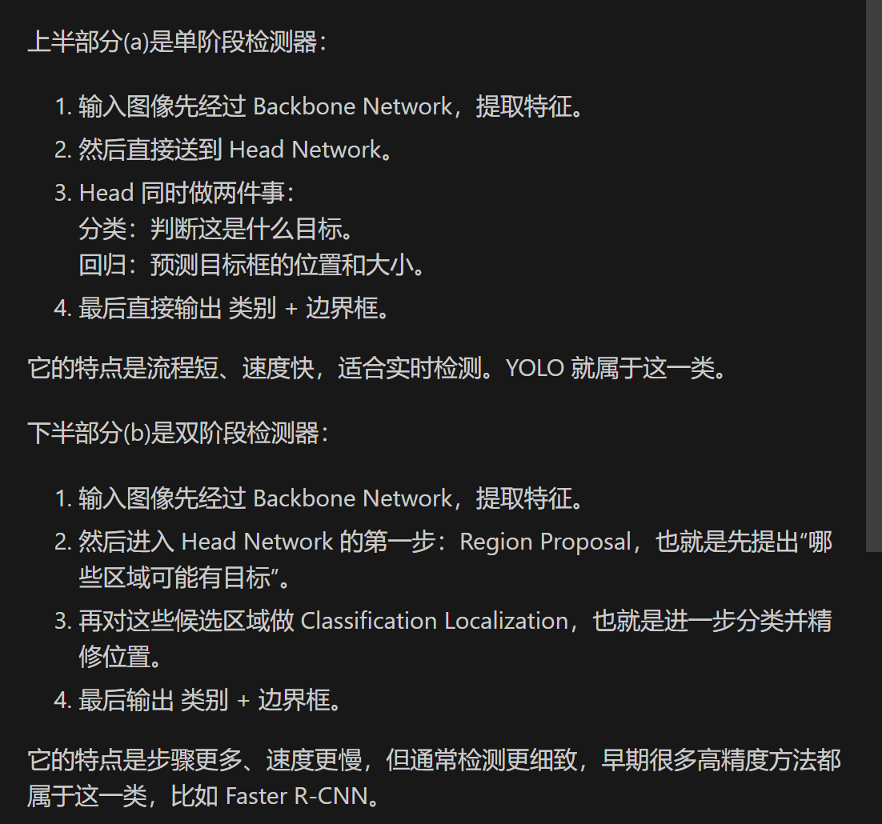
单阶段方法与双阶段方法
1. 单阶段方法优先考虑推理速度，包括 YOLO、SSD 、 RetinaNet
2. 双阶段方法优先考虑检测精度，包括 Faster R-CNN、Mask R-CNN

Slide 6
YOLO概述
- YOLO（You Only Look Once）是一种快速的实时目标检测方法。与传统方法不同，YOLO一次性对整幅图像进行检测，因此速度更快，效率更高。
优点：
● 高速性能，非常适合实时应用。
● 随着更新，精度不断提高。
缺点：由于网格系统的限制，对于小型物体或距离较近的物体，精度会降低。

Slide 7
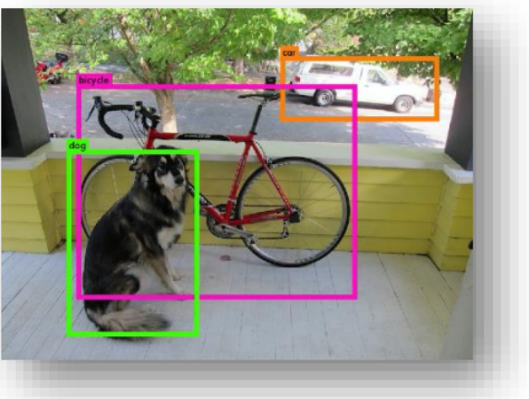
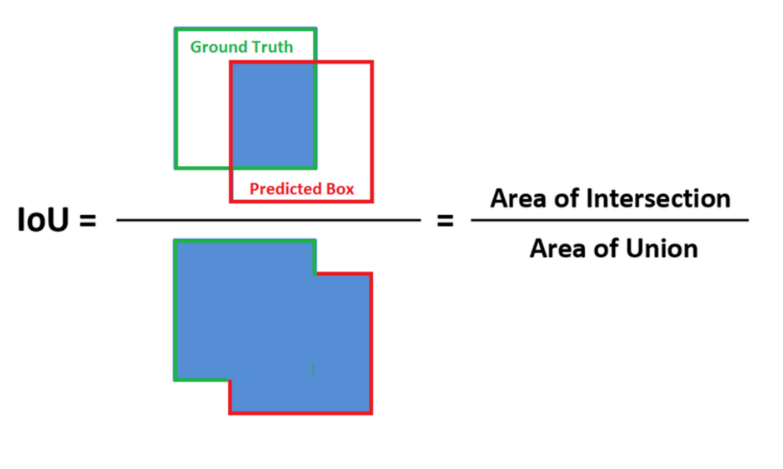
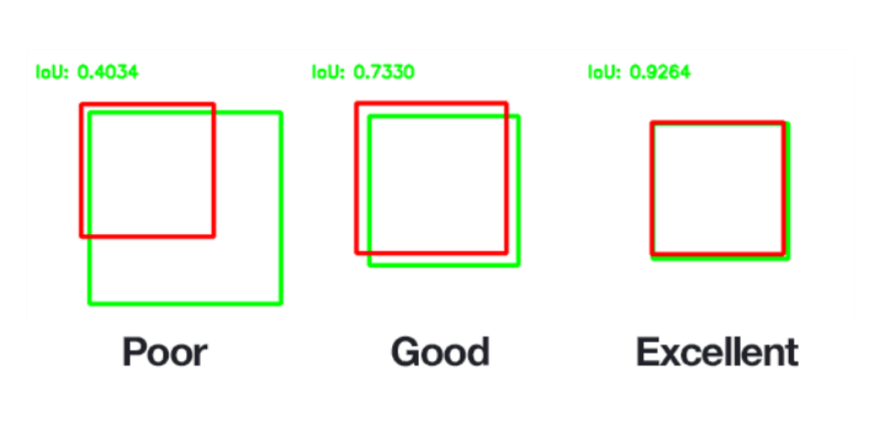
边界框
- 边界框是用于计算机视觉 (CV) 任务的矩形区域标签。
- 在监督式机器学习 (ML) 中，目标检测模型使用边界框标签来学习图像的内容。
对于每个边界框，我们测量预测边界框与真实边界框之间的重叠度。重叠度通过交并比 (IoU) 来衡量。

Slide 8
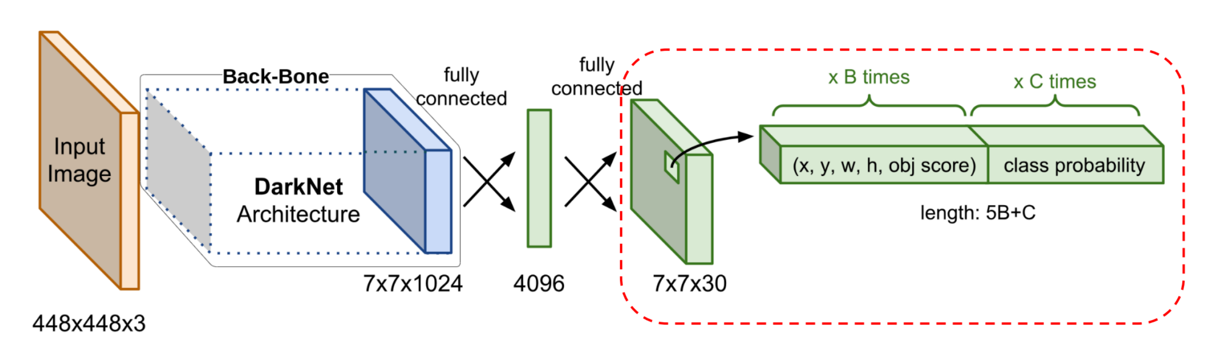
1.2 YOLO模型结构
YOLO 的整体架构是一个卷积神经网络，包含最大池化层和 LeakyReLU 激活函数，之后是一个线性层和一个预测张量。
训练阶段：如何建立 7x7x30 输出与输入图像标签之间的联系，以计算损失？
推理阶段：如何从 7x7x30 输出中获取边界框和类别概率？

Slide 9
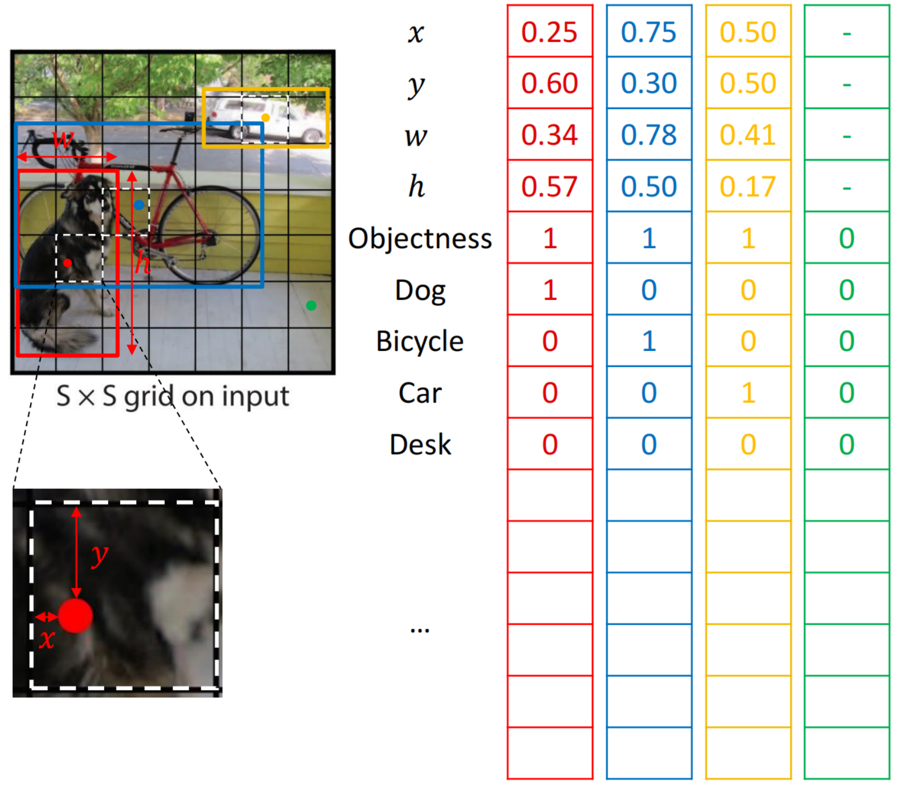
1.3 YOLO数据标注与预测张量
- 首先YOLO将图片切分成7×7的部分
- 标签向量包含：
[x,y, w,h, Objectness, Class1, Class2, ...]
· Objectness：如果网格单元包含中心点，则标签为 1；否则标签为 0。
· x,y：中心点相对于网格单元的坐标。
· w, h：相对于完整图像的宽度和高度。
· 类别概率：每个类别的概率。
注意：如果同一个单元格中有多个对象，则仅分配一个类别用于训练。

Slide 10
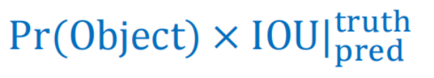
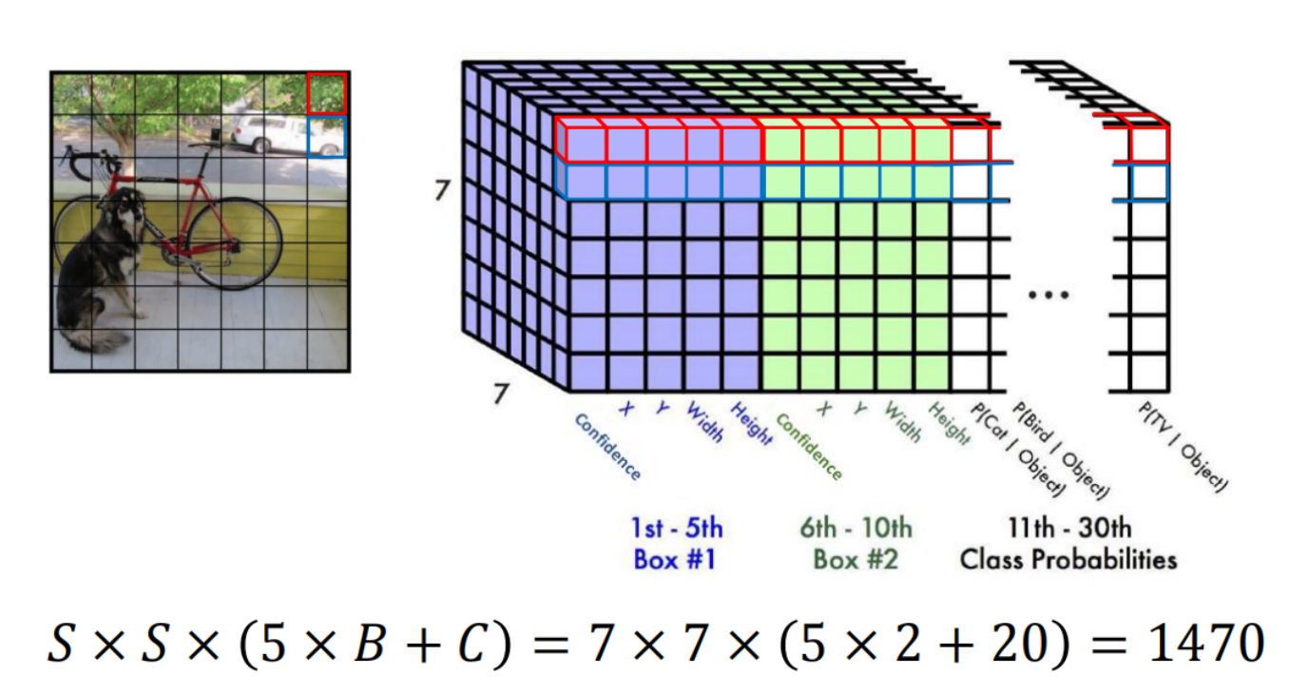

预测张量
- YOLO将目标检测建模为一个回归问题。图像被分割成一个 S x S 的网格，其中每个网格单元预测边界框和类别概率。
- 每个网格单元预测 B 个边界框（最简单的情况 B = 2），每个边界框包含：
- 位置参数：x、y、w、h，分别表示边界框的中心坐标和尺寸（宽度和高度）
- 置信度得分：
如果该单元格中不存在任何对象，则置信度得分为零。
否则，置信度得分等于预测框与真实框之间的 IOU（交集评分）。
- 每个网格单元还会预测一组类别概率：
- Pr(Classi I Object)，所有 B 个边界框共享该概率。

Slide 11
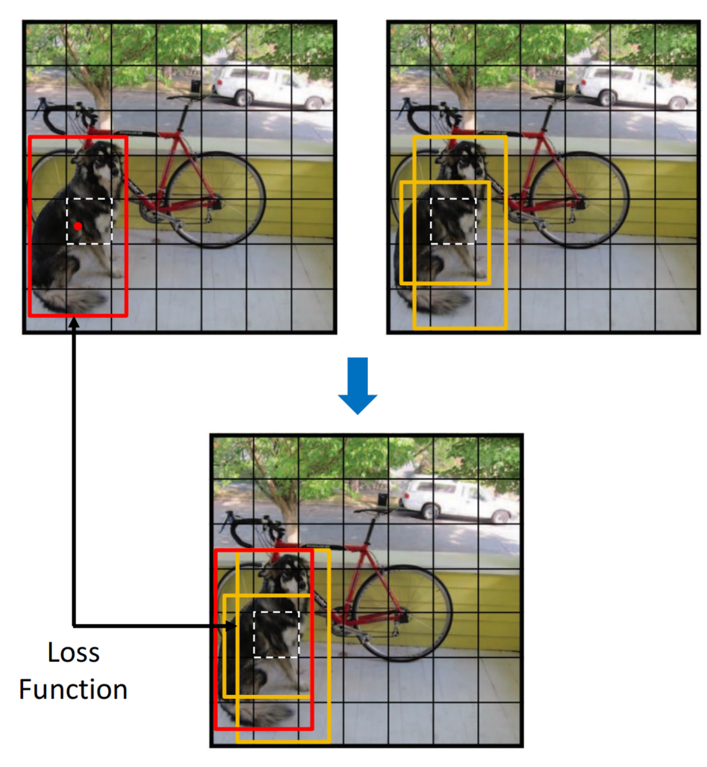
1.4 训练阶段
- 输入图像被分割成一个 SXS 网格。
- 每个对象的中心点决定了哪个网格单元负责预测该对象的边界框。
- 每个网格单元预测两个边界框，但只选择与真实边界框 IOU 值最高的那个。
- 如果某个网格单元不包含对象的中心点，则将其视为背景网格，并影响置信度损失，但不影响定位或分类损失。

Slide 12
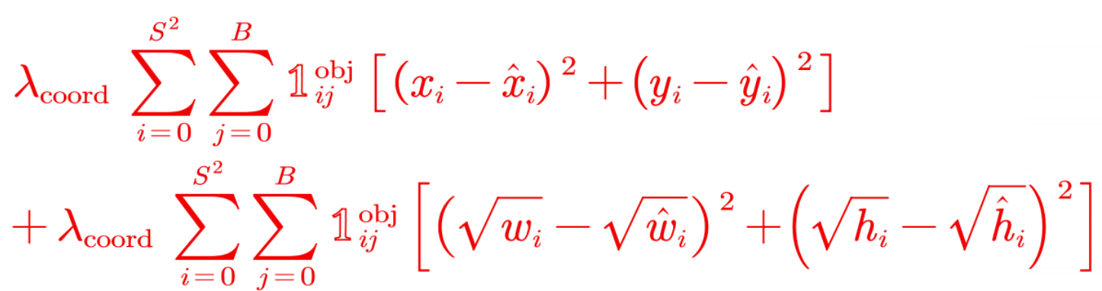
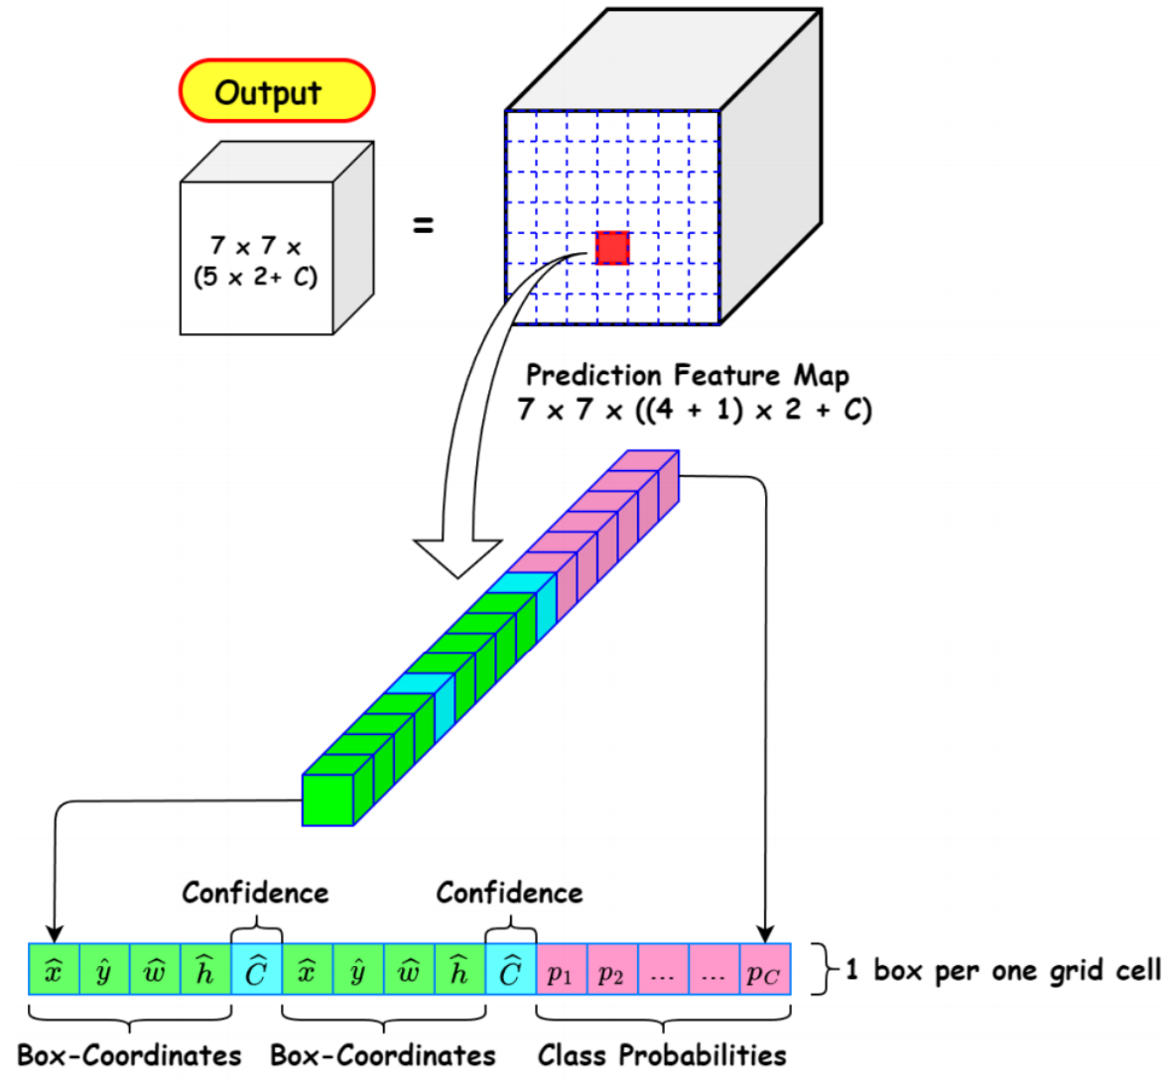
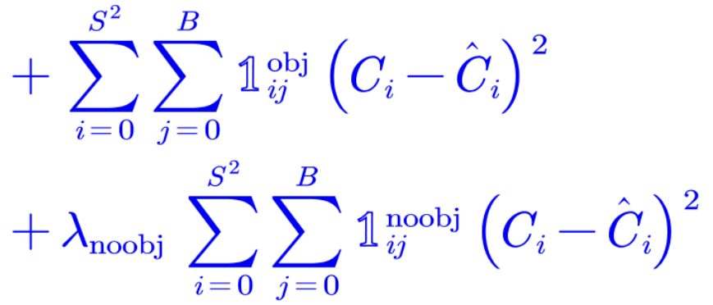
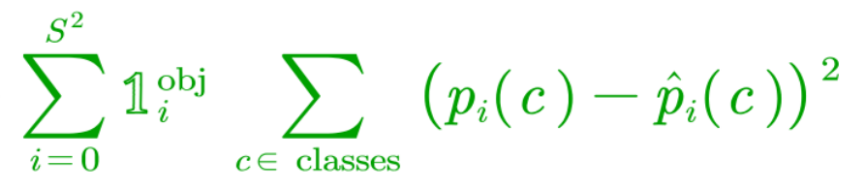
损失函数
边界框坐标回归：
边界框得分预测：
类别得分预测：

Slide 13
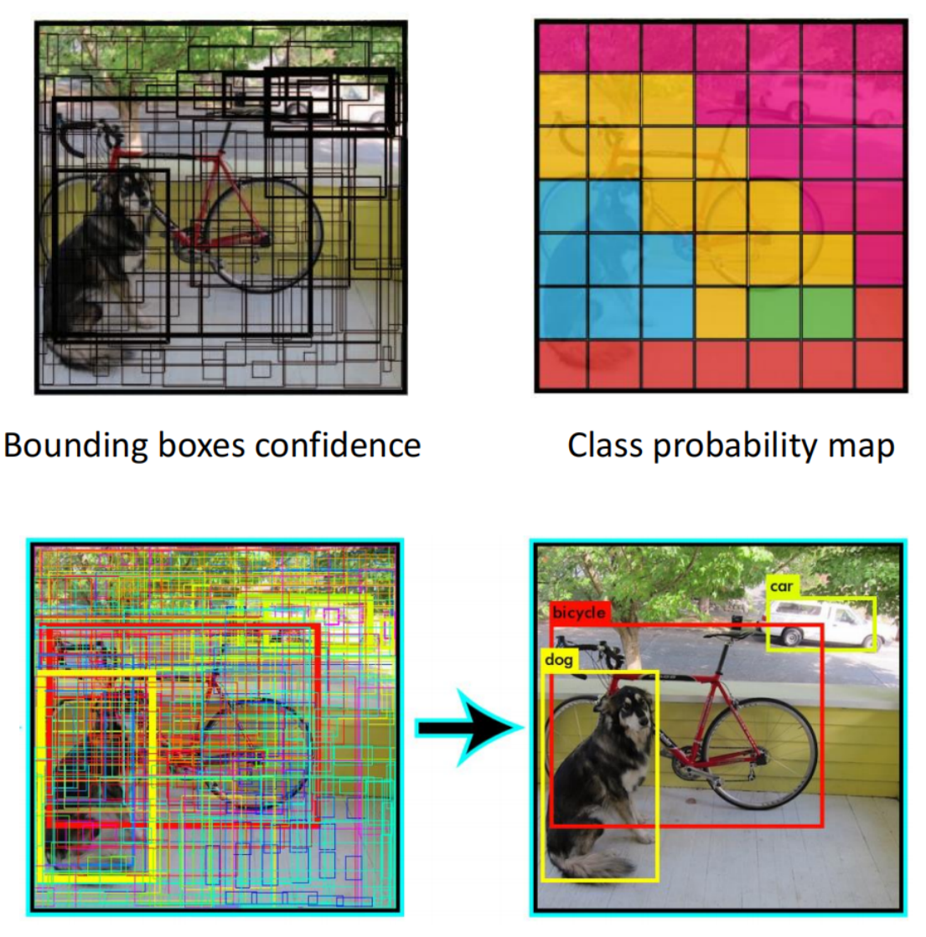
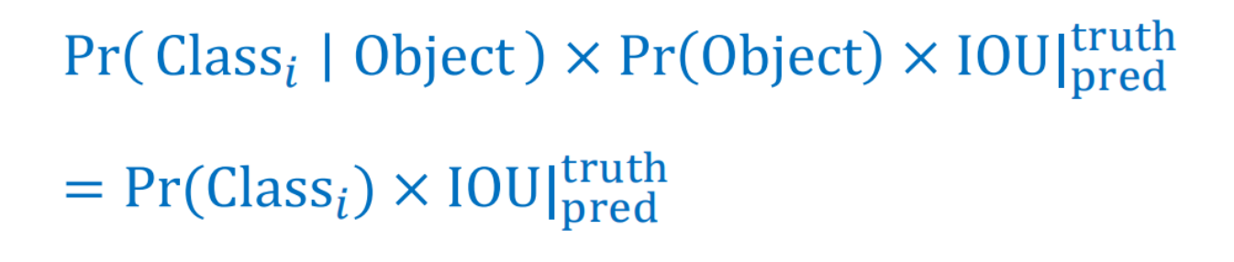
1.5 测试阶段
- 在测试时，我们将条件类别概率相乘，并将各个盒子的置信度预测
值相乘
这使得我们可以获得每个框的特定类别置信度分数。
这些分数包含了和该类别出现在框中的概率以及预测框与实际物体的拟合程度

Slide 14
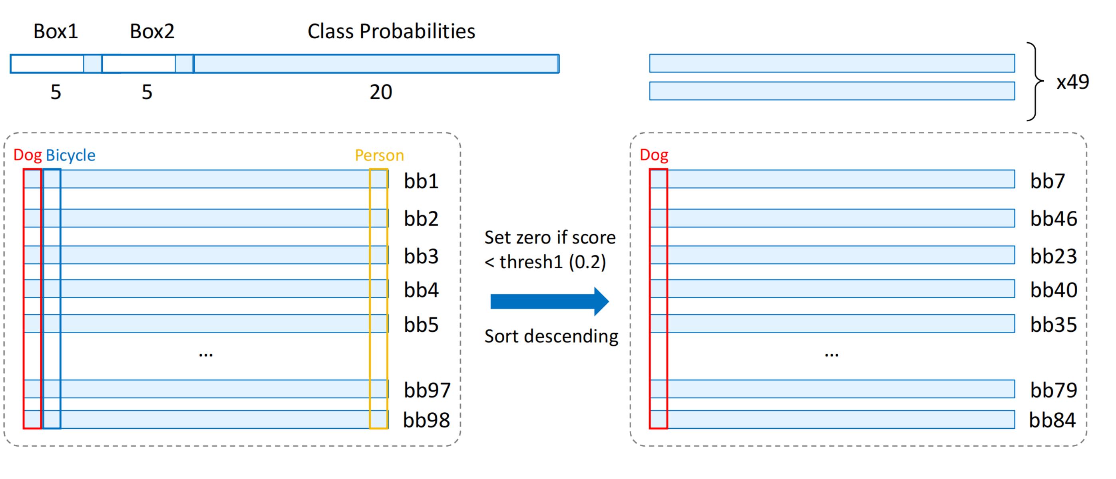
非极大抑制算法(NMS)

Slide 15
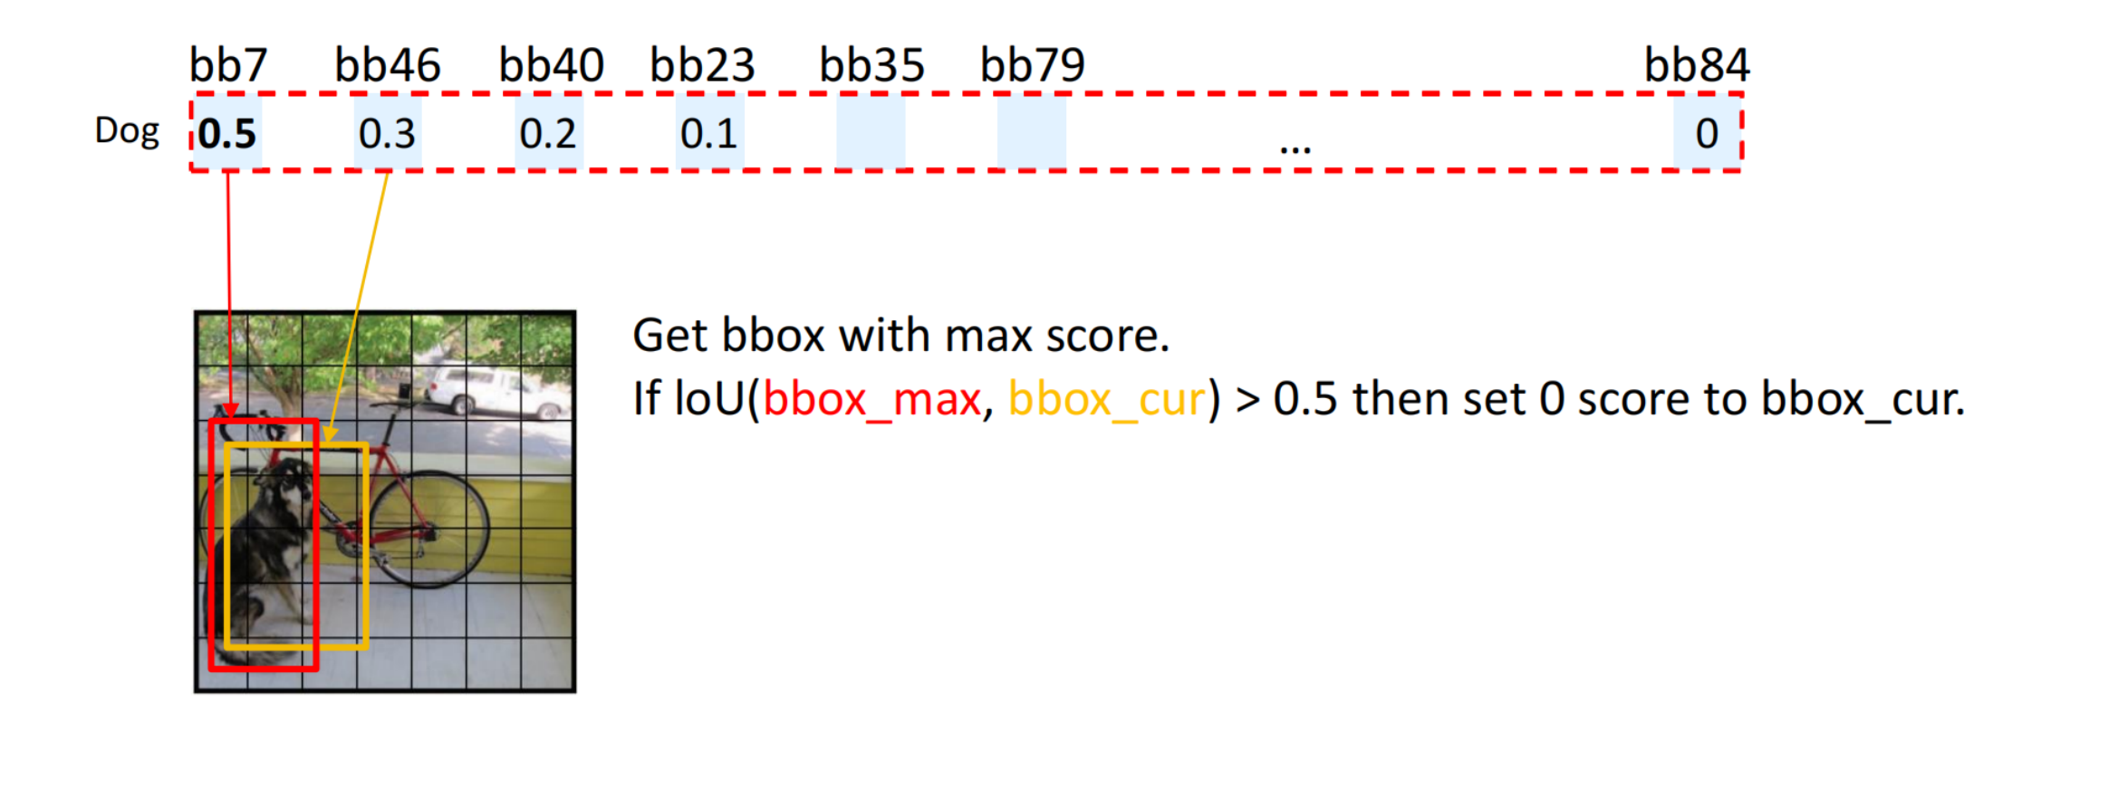
非极大抑制算法(NMS)

Slide 16
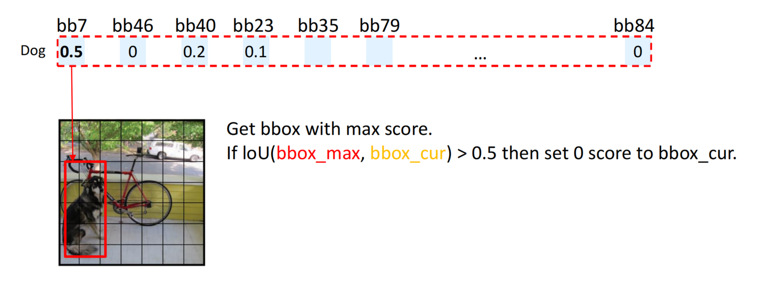
非极大抑制算法(NMS)

Slide 17
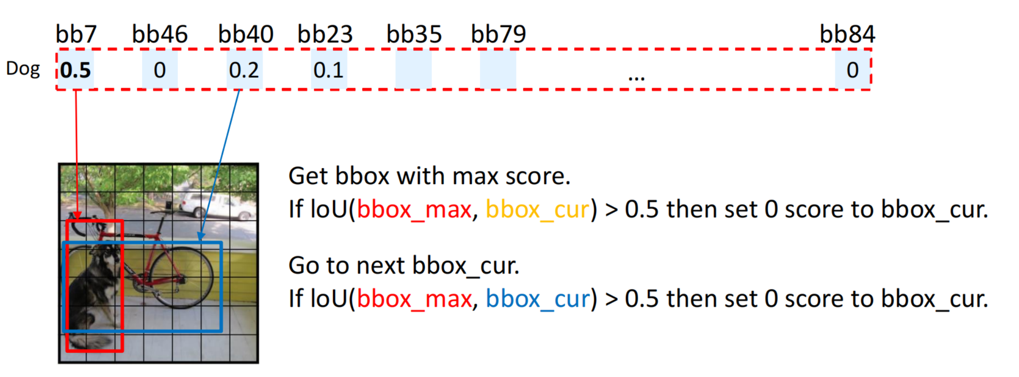
非极大抑制算法(NMS)

Slide 18
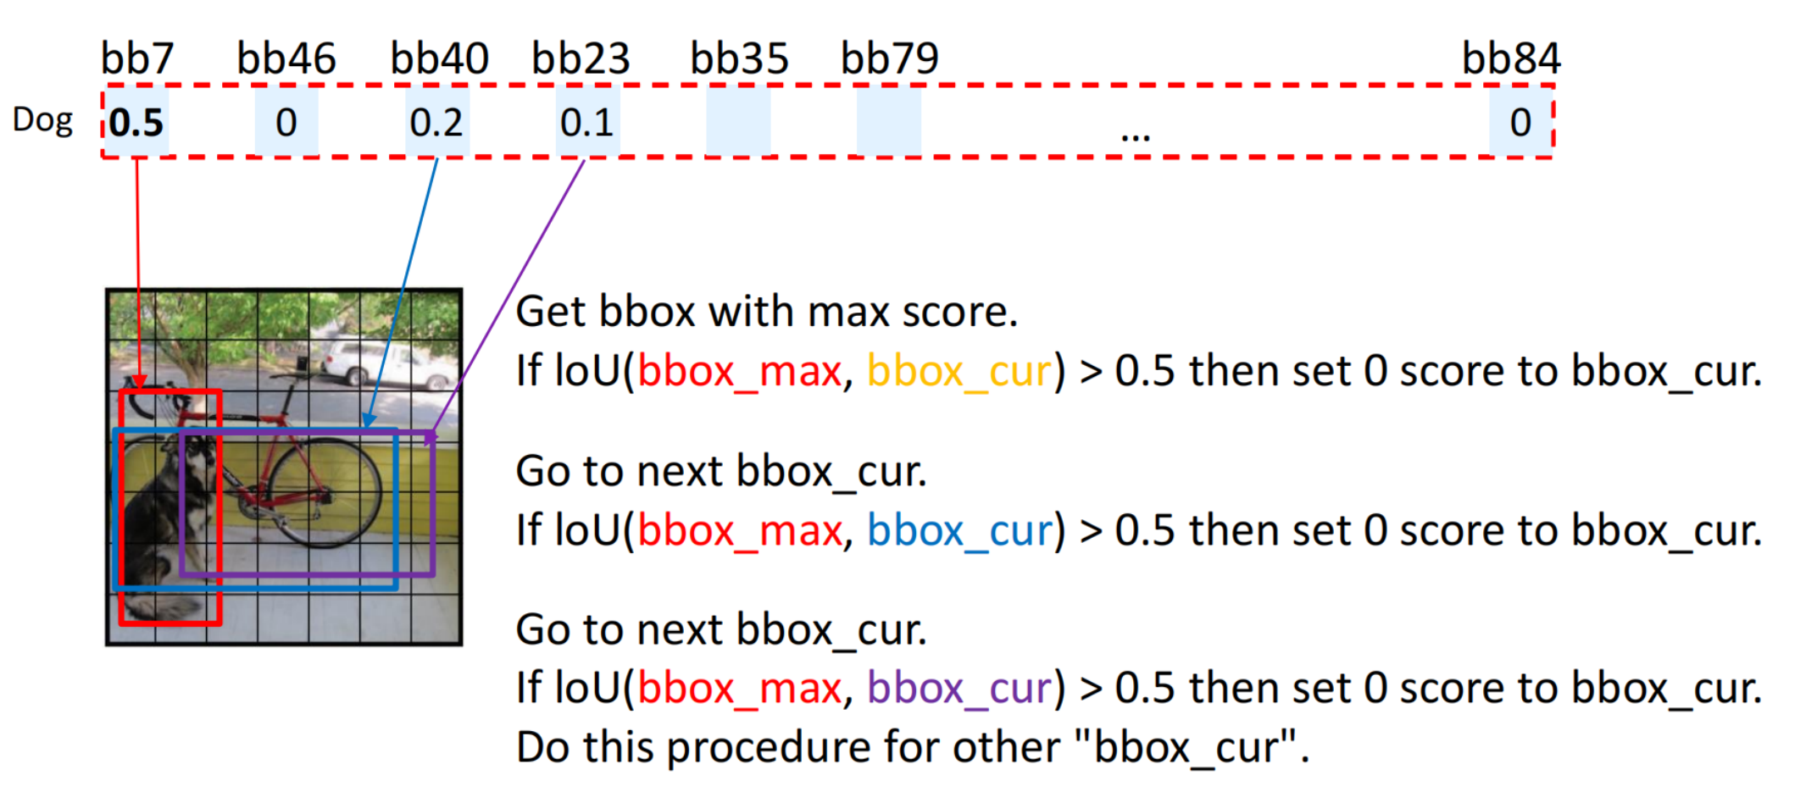
非极大抑制算法(NMS)

Slide 19
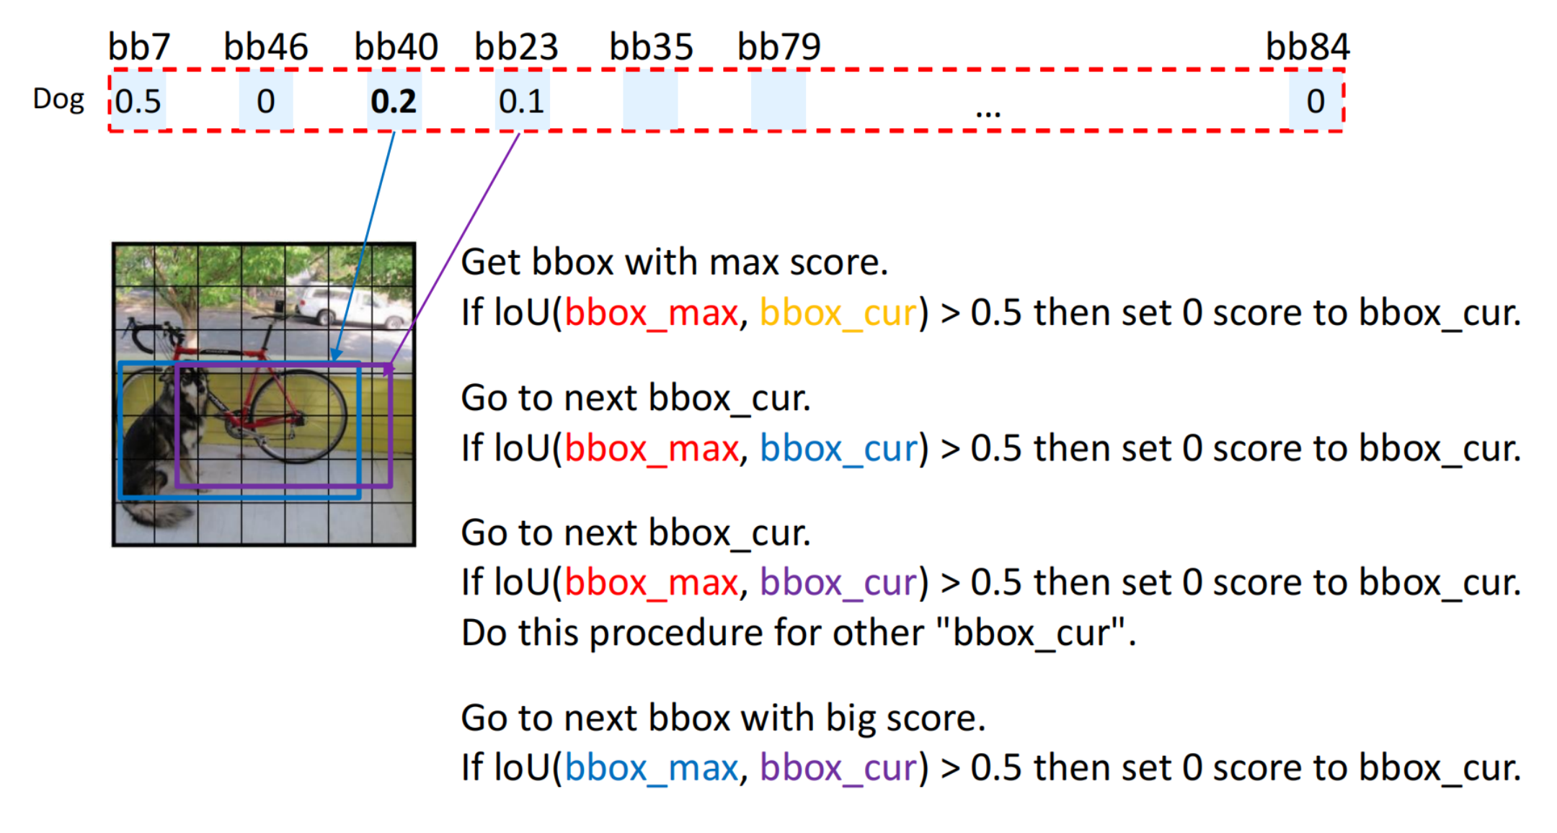
非极大抑制算法(NMS)

Slide 20
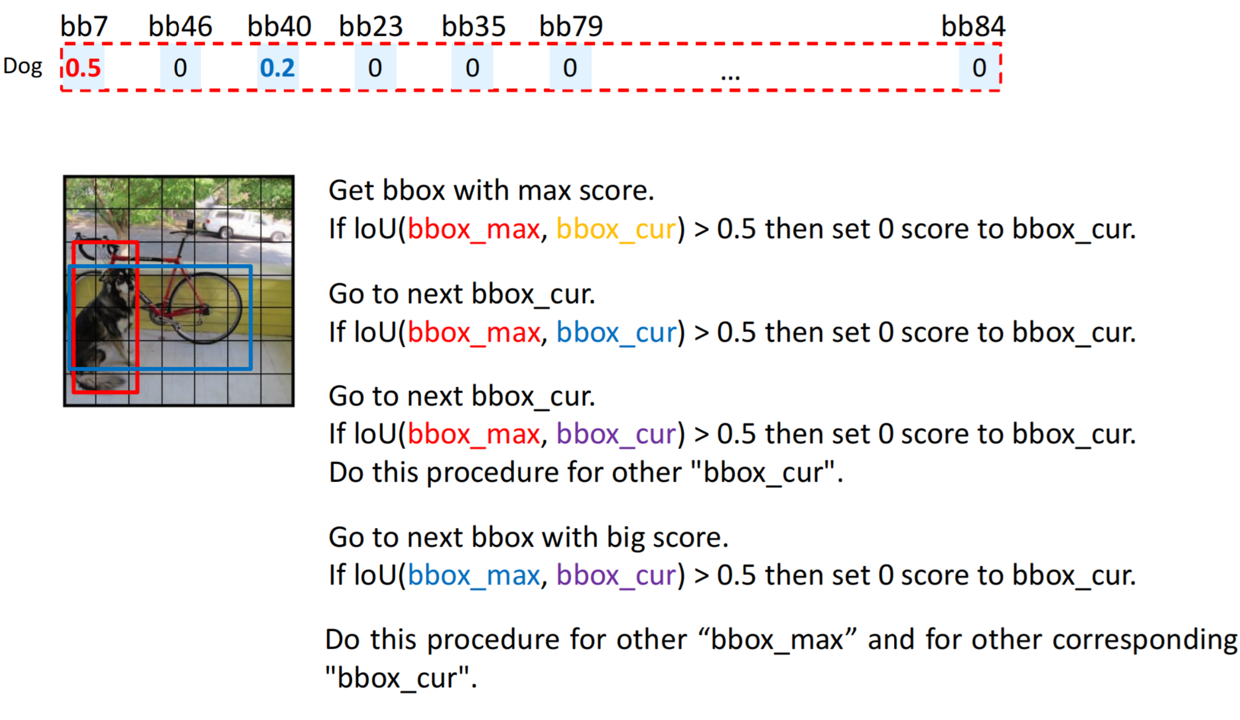
非极大抑制算法(NMS)
假设经过比较：
所有边界框对只剩下两个边界框
具有非零的类别得分值。

Slide 21
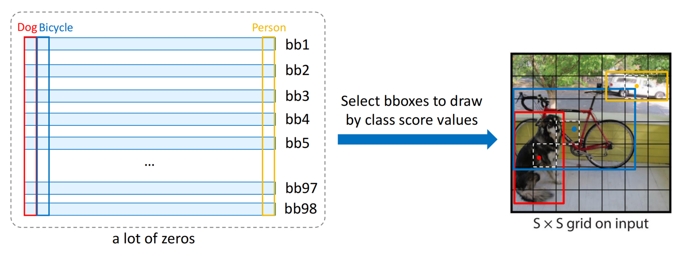
非极大抑制算法(NMS)

Slide 22
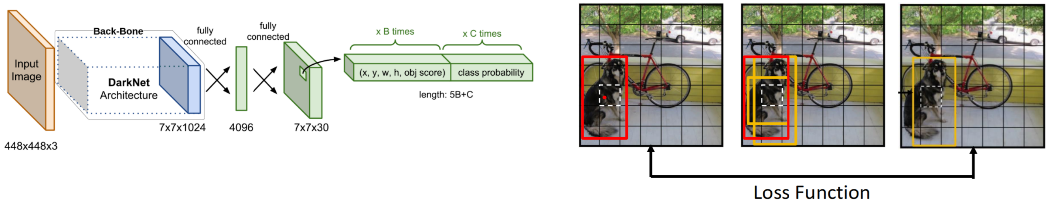
1.6 总结
输入图像：448x448，经过 CNN 处理后输出为 7x7x30。
训练阶段：
● 预测 98 个边界框（7x7x2）。
● 真实值中心落在网格单元内，这个网格单元负责拟合框。
● 如果某个网格单元不包含目标中心，则将其视为背景，仅对置信度损失产生影响。

Slide 23
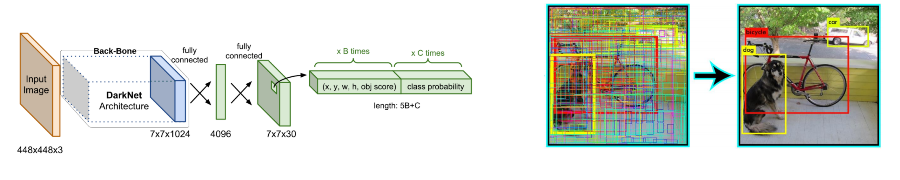
1.6 总结
输入图像：448x448，经 CNN 处理后输出为 7x7x30
推理阶段：
● 预测 98 个边界框（7x7x2）。
● 使用非线性矩阵（NMS）去除冗余边界框，去除依据是交并比（IoU）阈值。
● 应用非线性矩阵后，根据类别得分最高的边界框选择最终的边界框。

Slide 24
2. YOLOv8接入模块流程

Slide 25
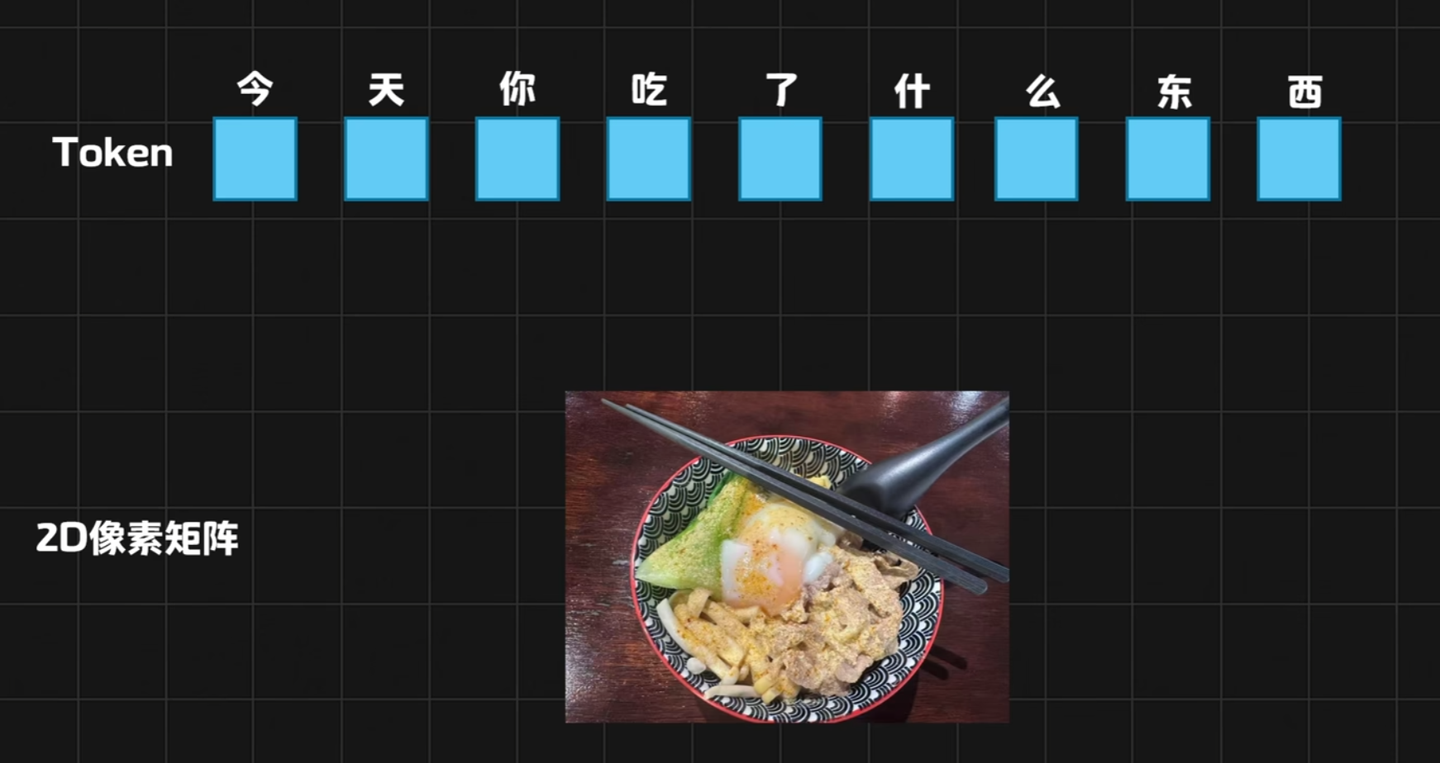
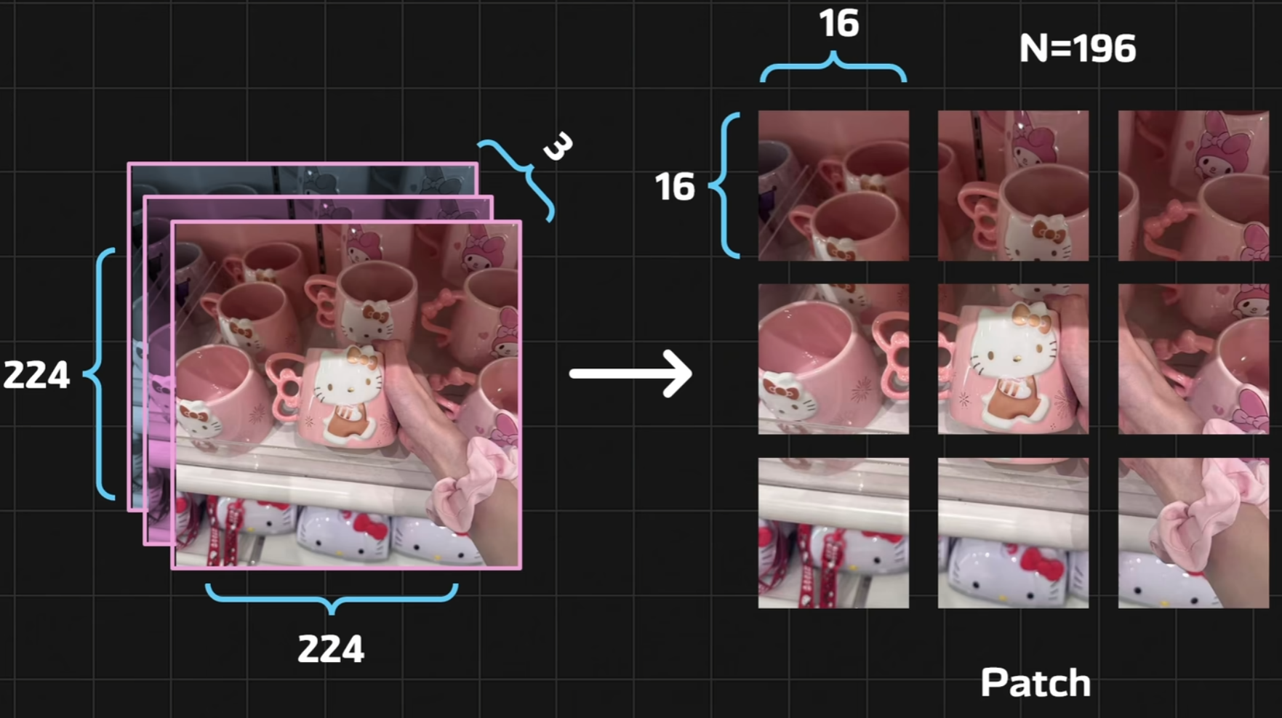
2.1 Vision transformer
Transformer：NLP自然语言处理的概念,现在要将这个概念迁移到图像上

Slide 26
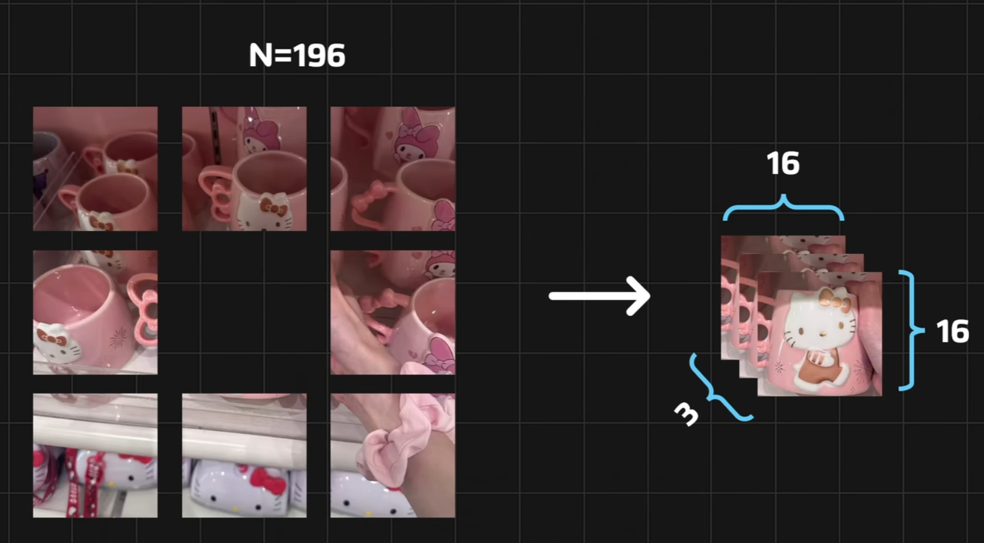
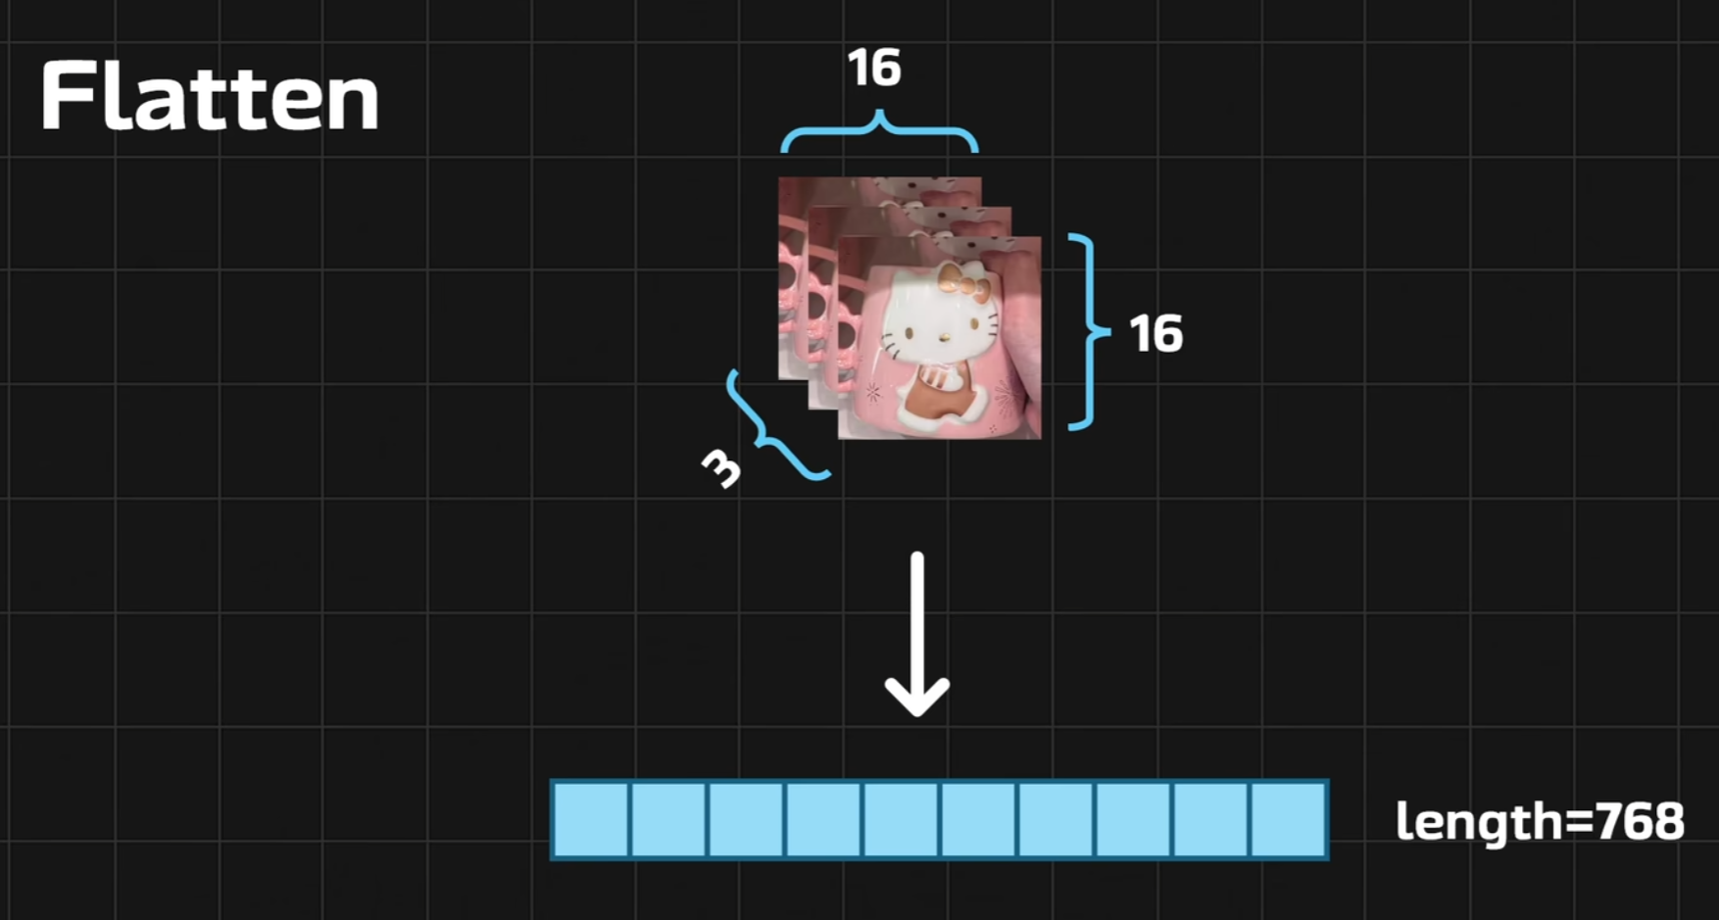
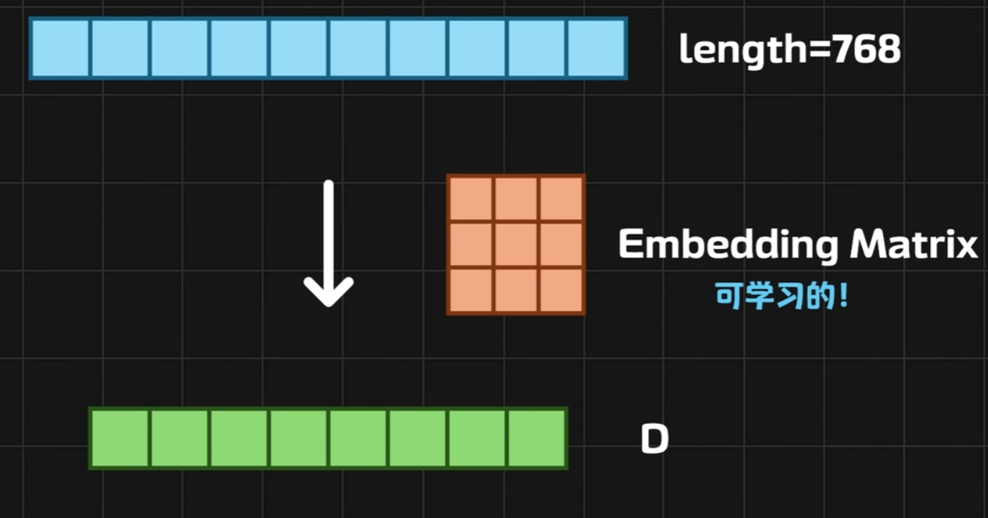
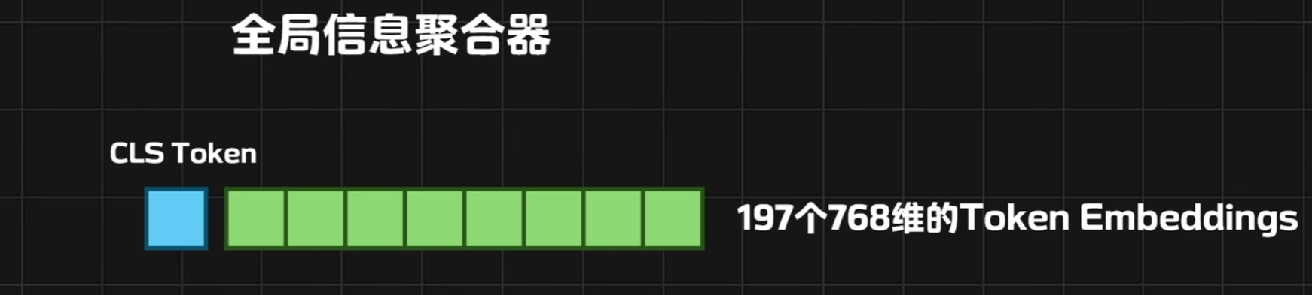
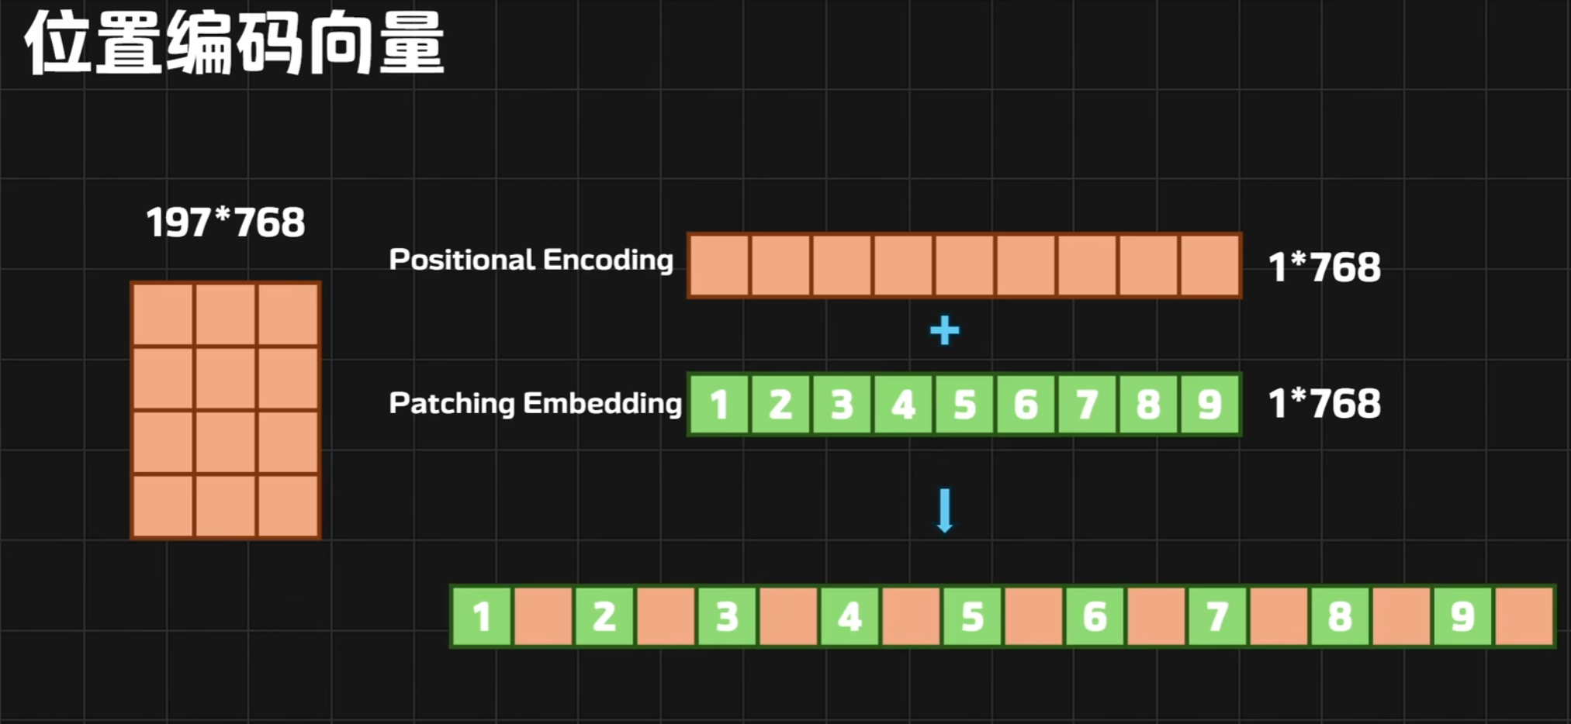
插入分类头方便分类

Slide 27
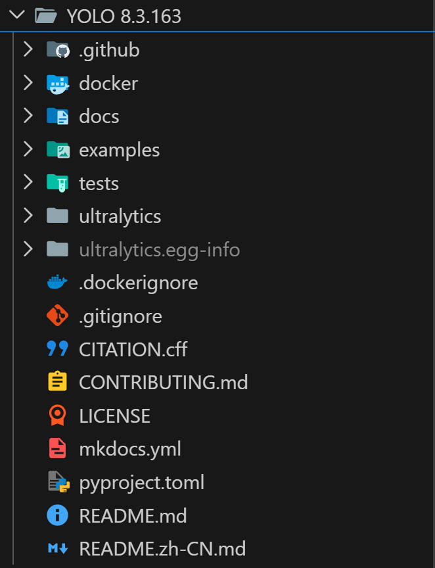
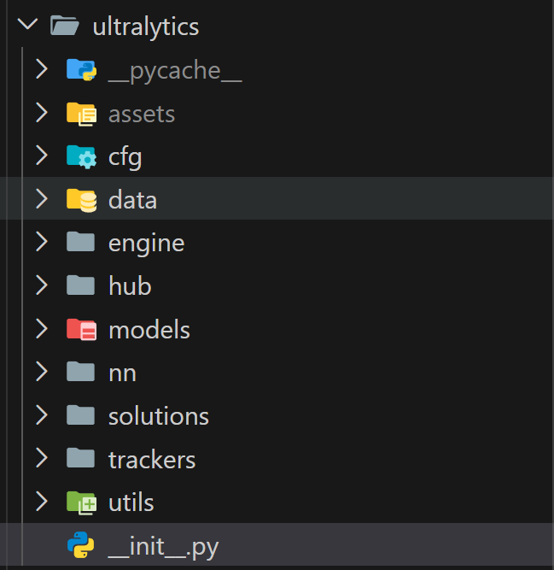
- assets: 启动时运行测试程序检测功能是否正常
- cfg: 模型结构配置层,修改模型
- data: 数据处理层,负责图片、视频、流媒体等输入源读取。数据增强
- engine: 使用cfg配置进行训练/预测/验证流程
- hub: Ultralytics 用来对接官方云平台 Ultralytics HUB.
- models: 模型家族封装，yolo、rtdetr、sam、fastsam、nas 这些子目录，分别对应不同模型体系的高层封装逻辑.库本身就支持多种模型族，不只一个 YOLO 模型
- nn: 神经网络本体是真正的网络定义层，cfg流程定义的方法在这里实现
- utils: 项目工具层
- trackers: 专门实现目标跟踪功能的
- solutions: 现成应用方案，比如计数、热力图、区域统计、速度估计、停车管理。做业务首先看这里。
2.2 YOLO 项目文件结构

Slide 28
2.2 YOLO 项目文件结构
总结：
- 想改训练流程：修改engine/trainer.py
- 想改推理流程：修改 engine/predictor.py
- 想改模型结构：修改 nn/ 和 cfg/modules
- 想改数据增强或数据读取：data/augment.py 和 data/dataset.py
- 想改模型导出：修改 engine/exporter.py
- 想要工程实践：看solutions/ , examples/ , docs/
现在要将Vision transformert添加到YOLOv8的模型结构中,不修改训练，推理流程，数据增强流程
所以要看cfg/ ，nn/

Slide 29
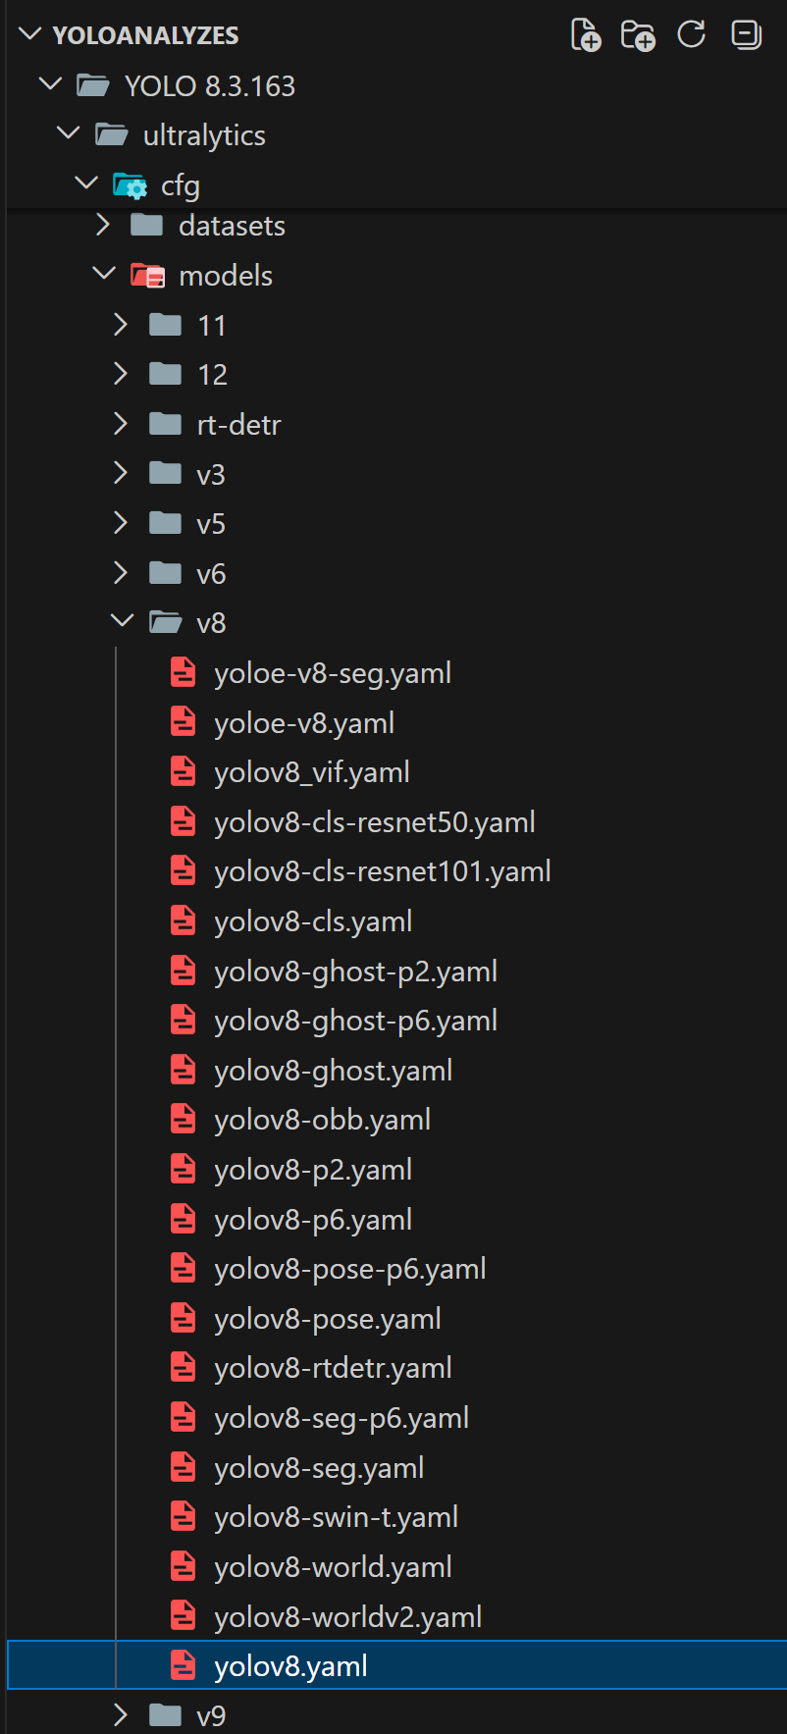
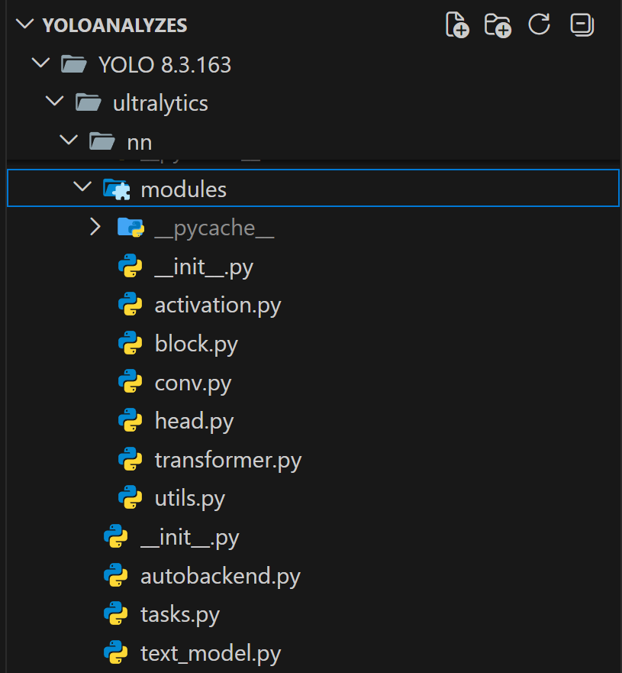
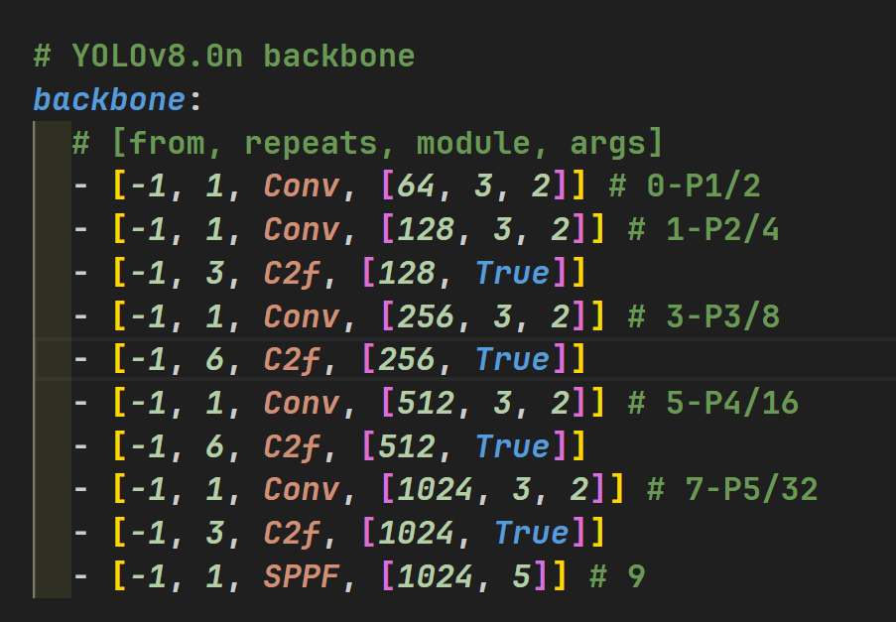
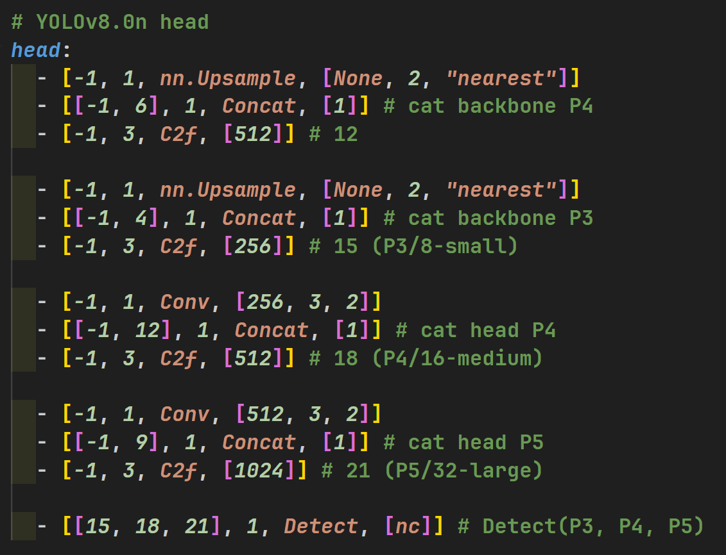
2.3 yolov8.yaml文件结构
YOLOv8模型结构

Slide 30
- tasks.py:
- 定义基础模型类 BaseModel
- 定义检测、分割、分类等任务模型
- 从 yaml 解析网络结构
- 组装 backbone、neck、head
- 加载权重和推断任务类型
- autobackend.py:
- 自动识别模型格式和推理后端，支持多种深度学习框架和硬件平台
- text_model.py:
- 文本编码模型,负责理解文字描述并把文字和图片映射到同一个语义空间(为工程项目服务的)
- modules/activation.py:
- 激活函数模块。主要是一些自定义激活层
- modules/conv.py: 基础卷积模块库。标准卷积 Conv，深度可分离卷积 DWConv，GhostConv，RepConv等
- modules/block.py: 组合型网络块。它基于 conv.py 里的基础层，再拼成更高级的结构块
(Bottleneck,C2f,C3,SPPF,Proto,SwinTransformer,VisionTransformer)
- modules/head.py: 输出头模块。也就是网络最后负责产出结果的部分，Detect 检测头，Classify 分类头

Slide 31
模型读取 yaml 搭起来模型：tasks.py
模型想加一个新的基础层：conv.py
模型想加一个新的结构块：block.py
修改检测头或分割头：head.py
修改适配导出后的推理格式：autobackend.py

Slide 32
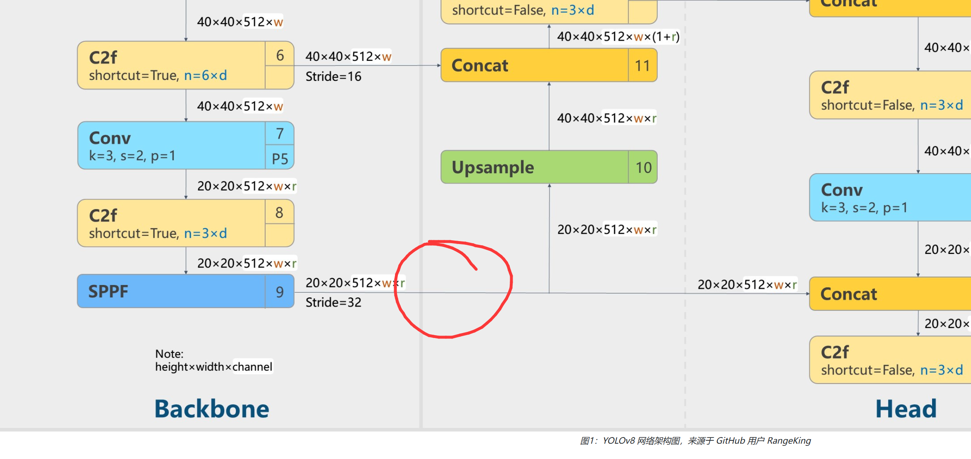
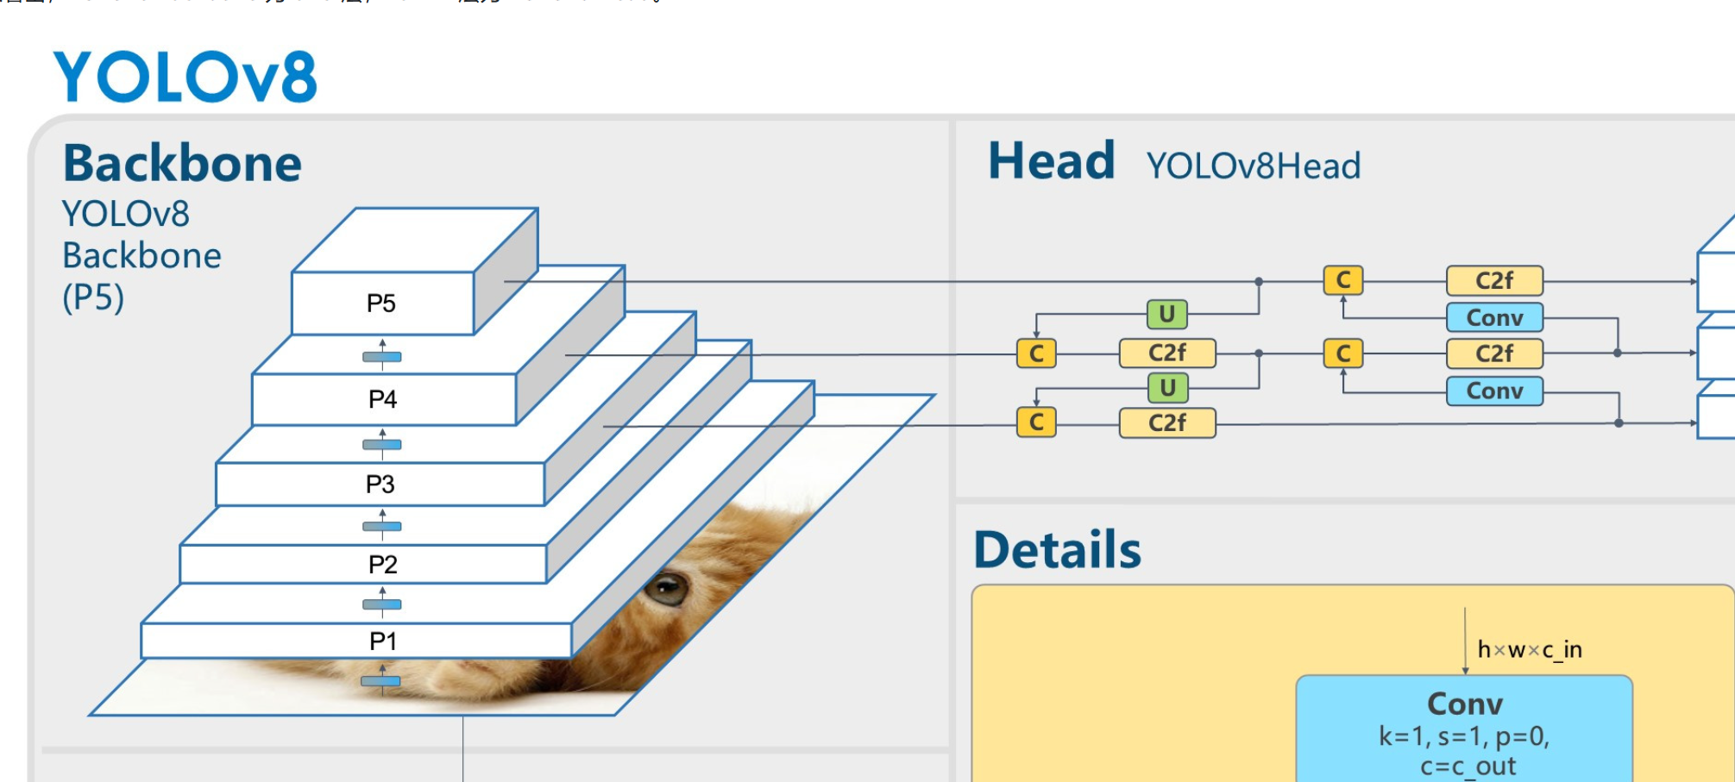
1. 从p1到p5逐步经过下采样换取更大的视野，信息从细到粗。到p5适合用 ViT 去补“长距离依赖”和“全局上下文”.插入的太早细节不够。卷积负责“看近处、认细节”；ViT 负责“看全局、补上下文”
2. SPPF 把高层特征做一遍快速整理，把不同感受野的信息整理起来，ViT 接在它后面时，拿到的已经不是“零散信息”，而是“整理过的高层信息”。它再去做全局建模

Slide 33
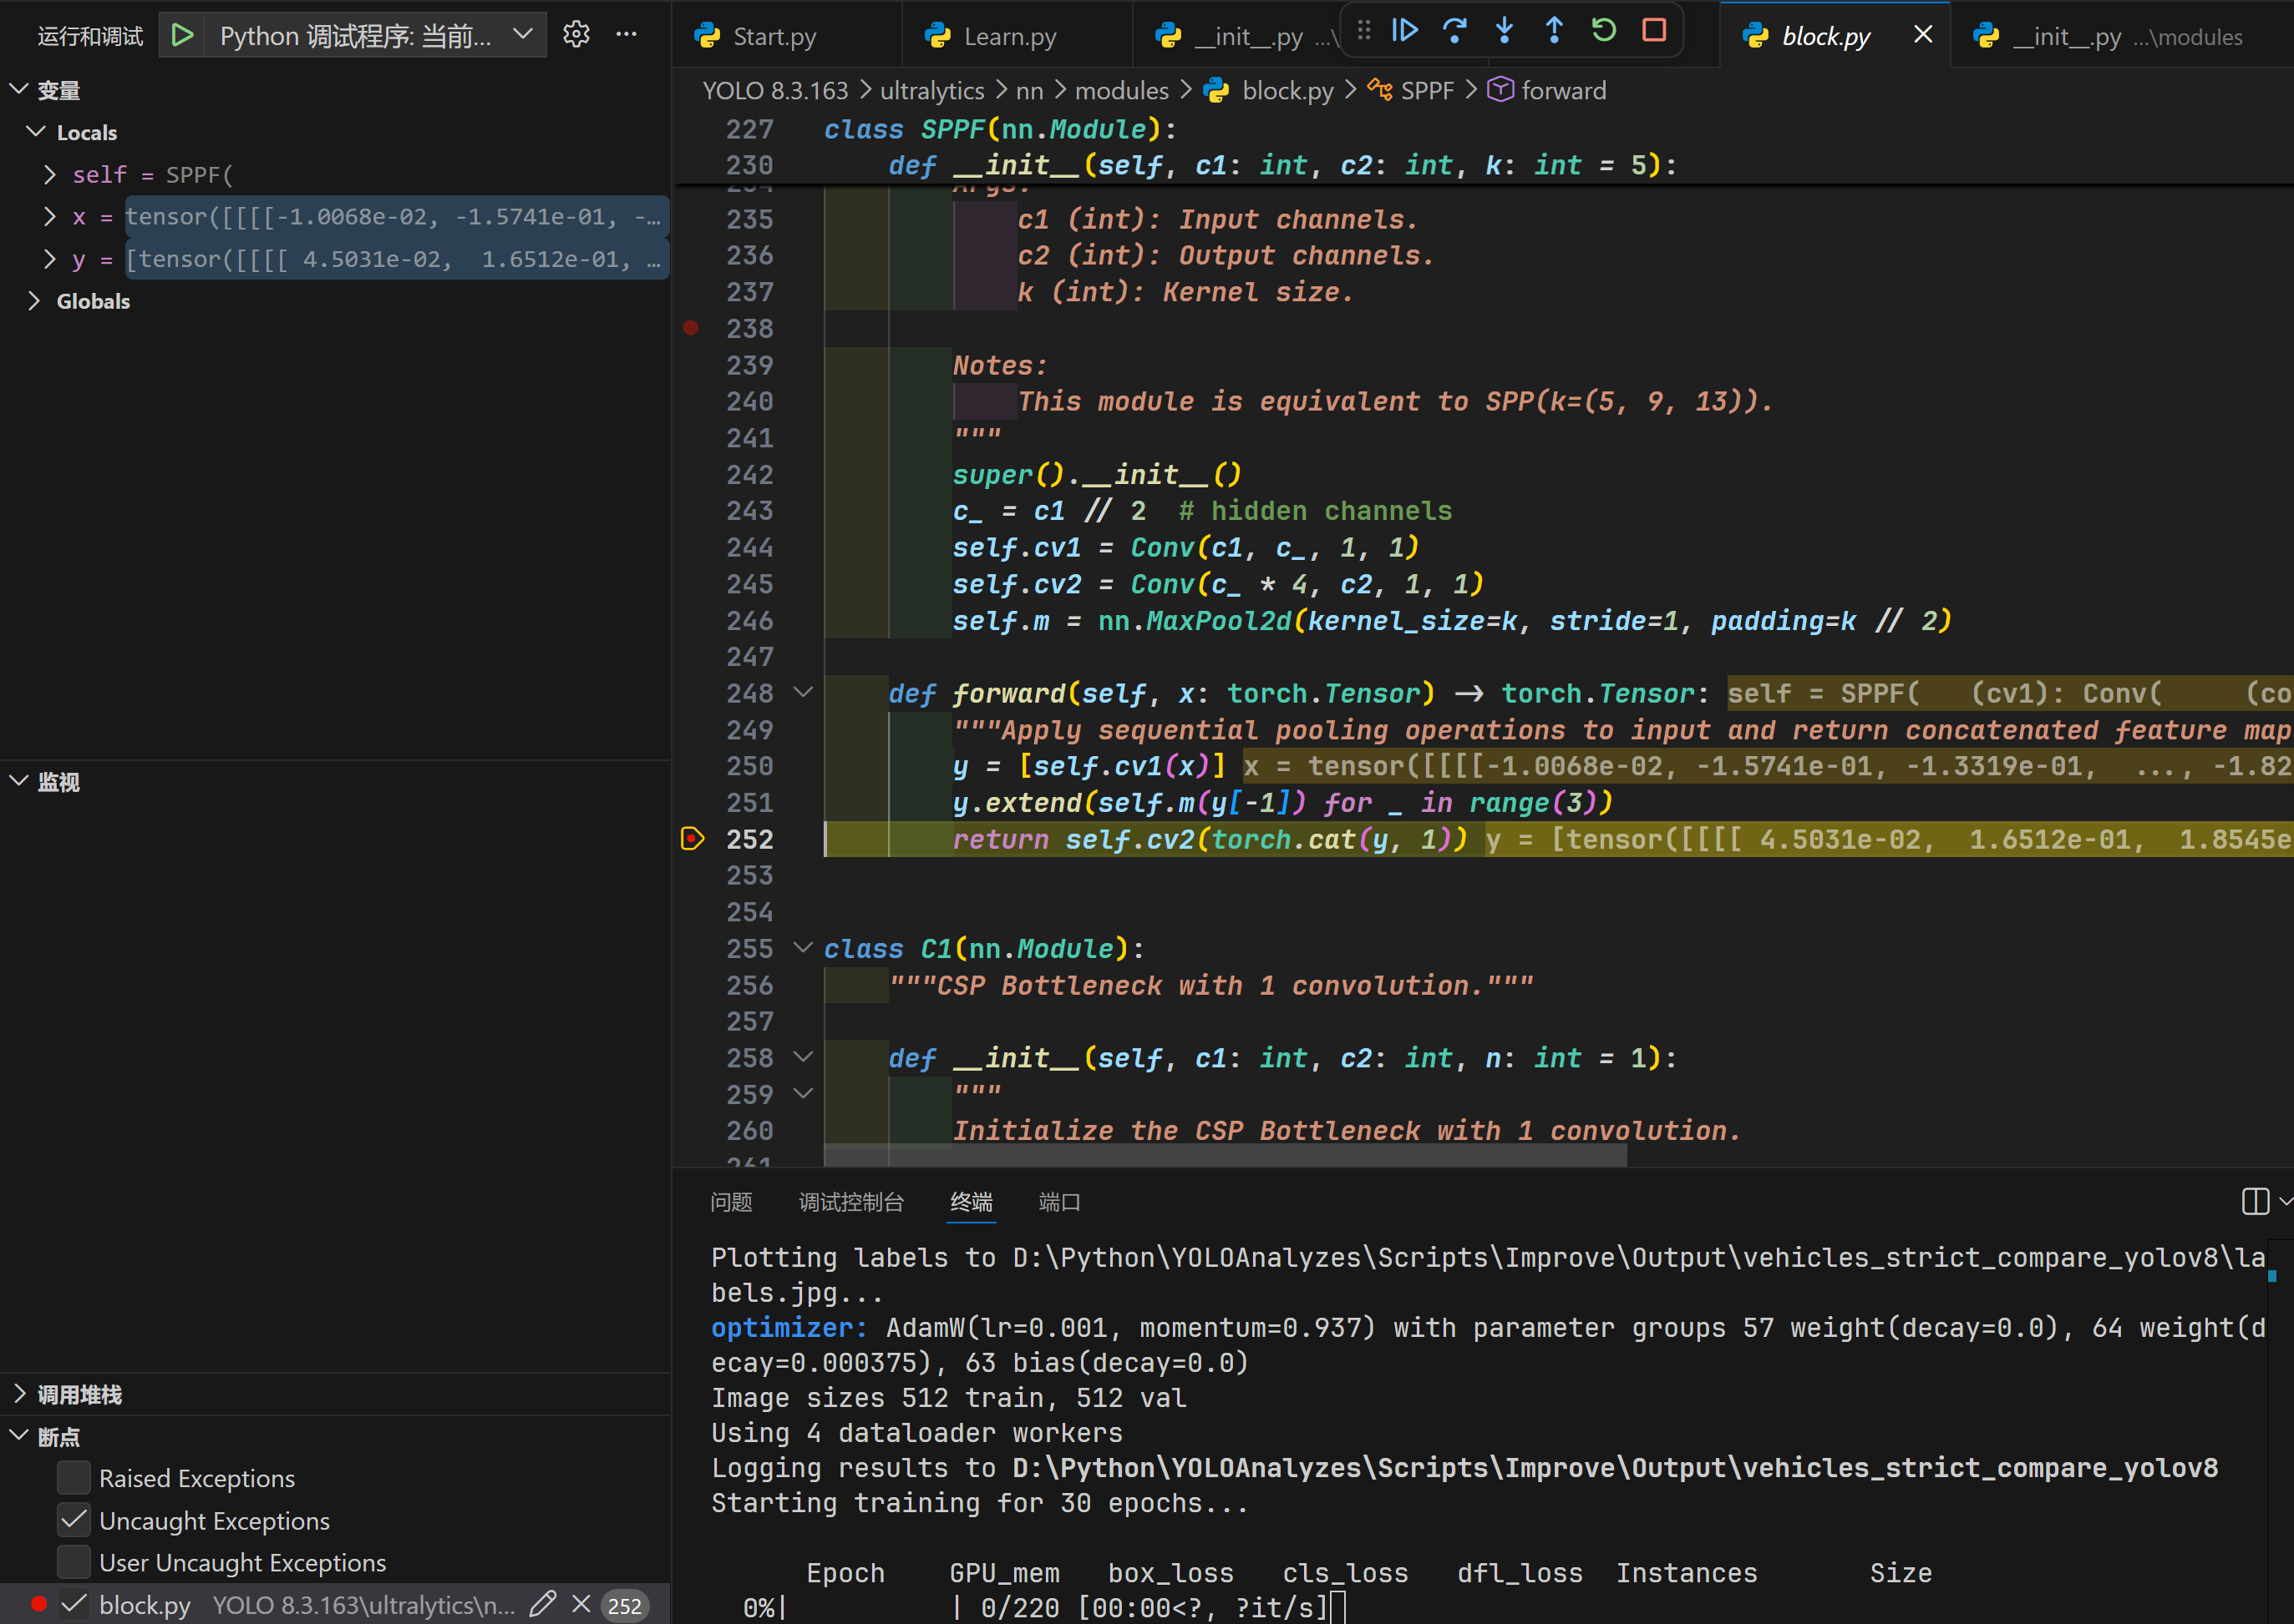

Slide 34
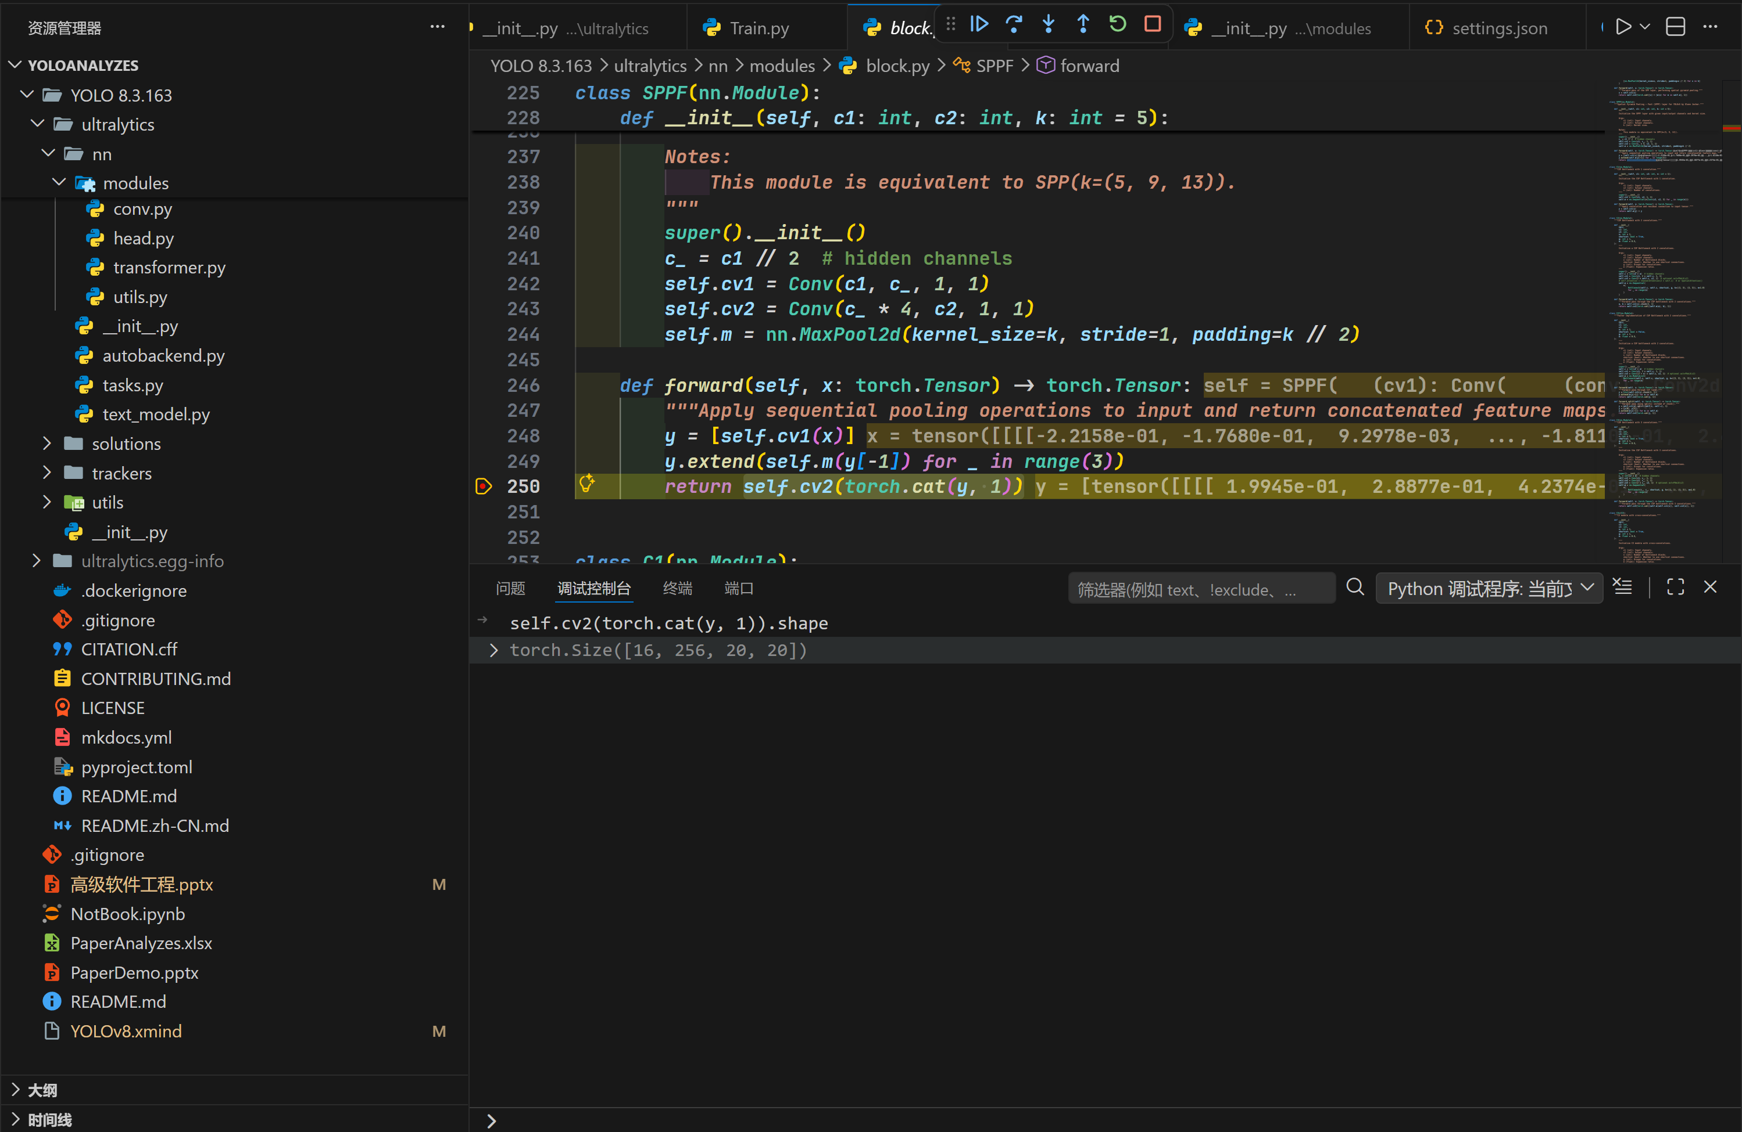

Slide 35
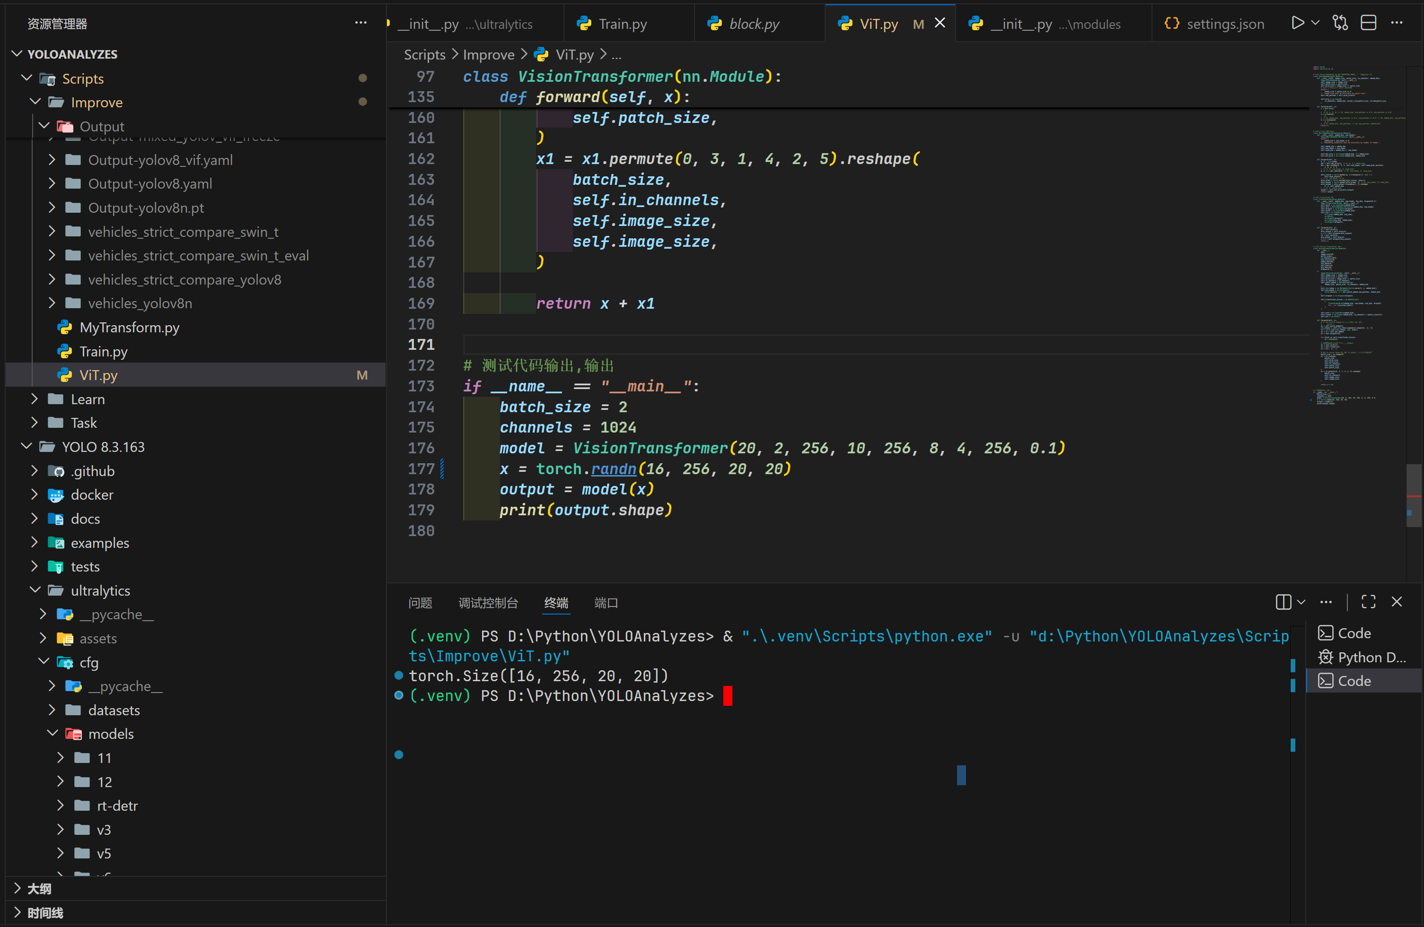

Slide 36
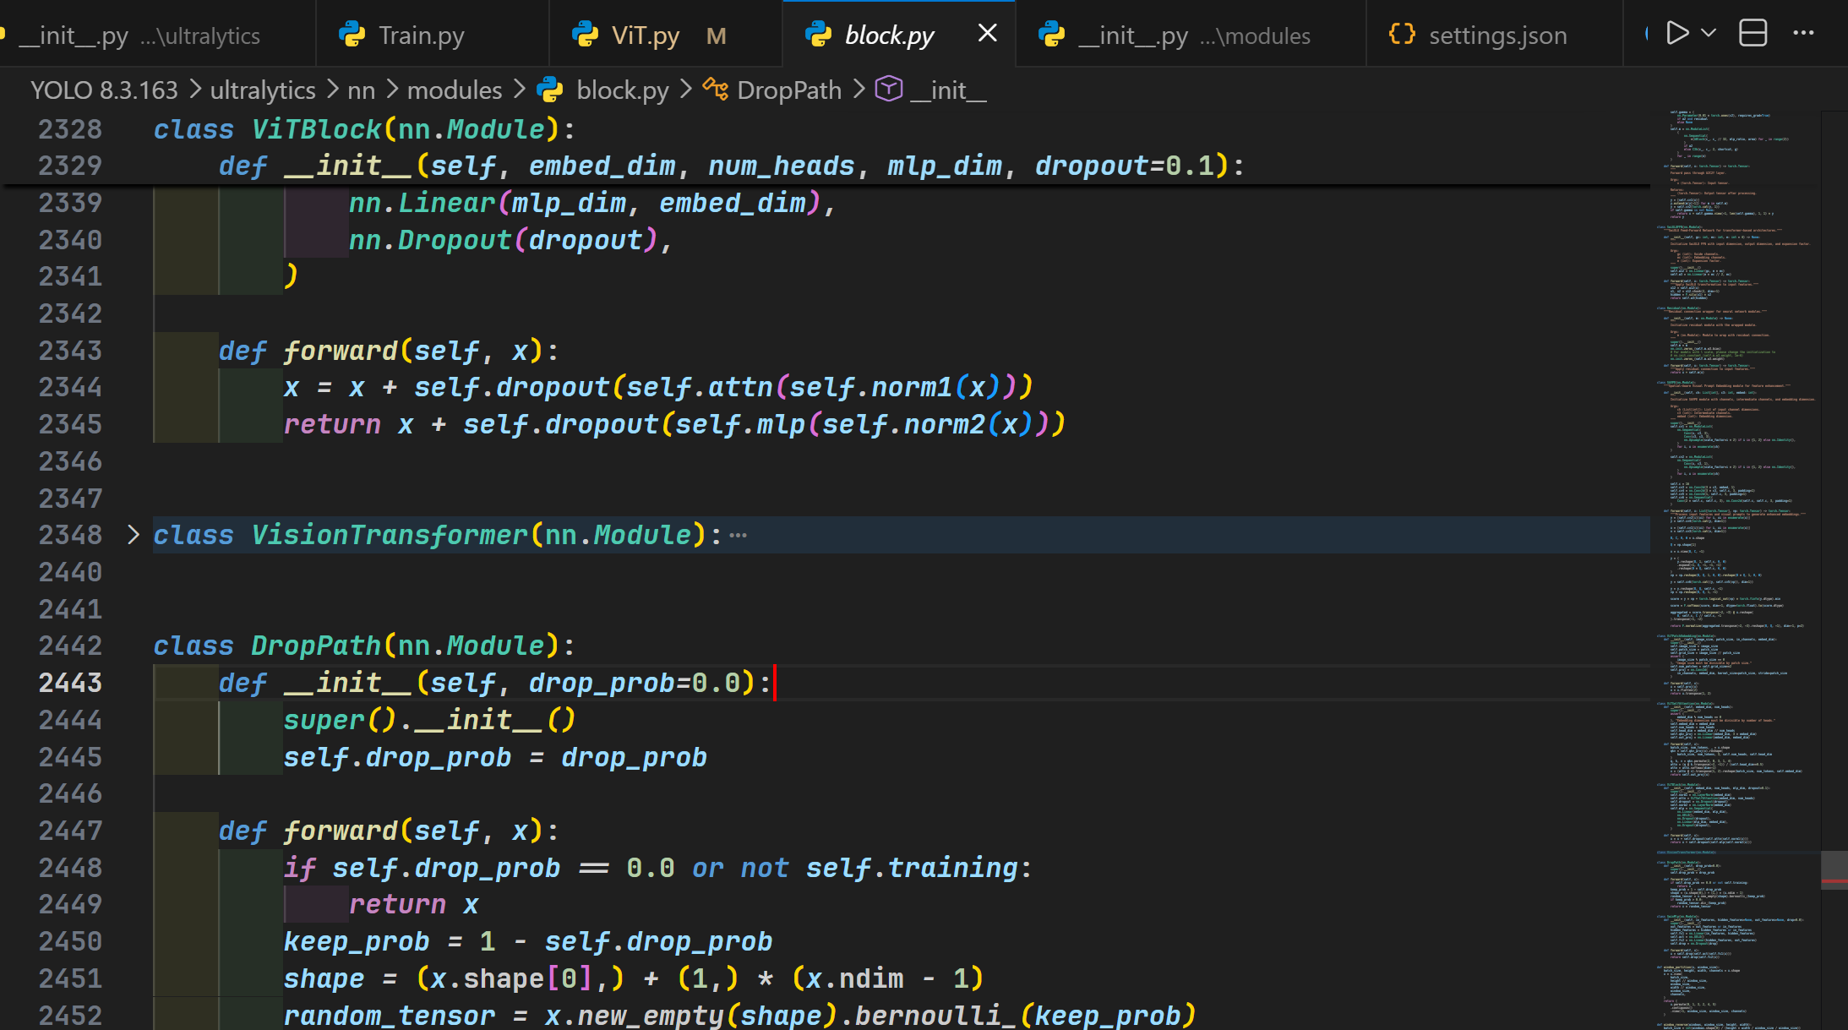
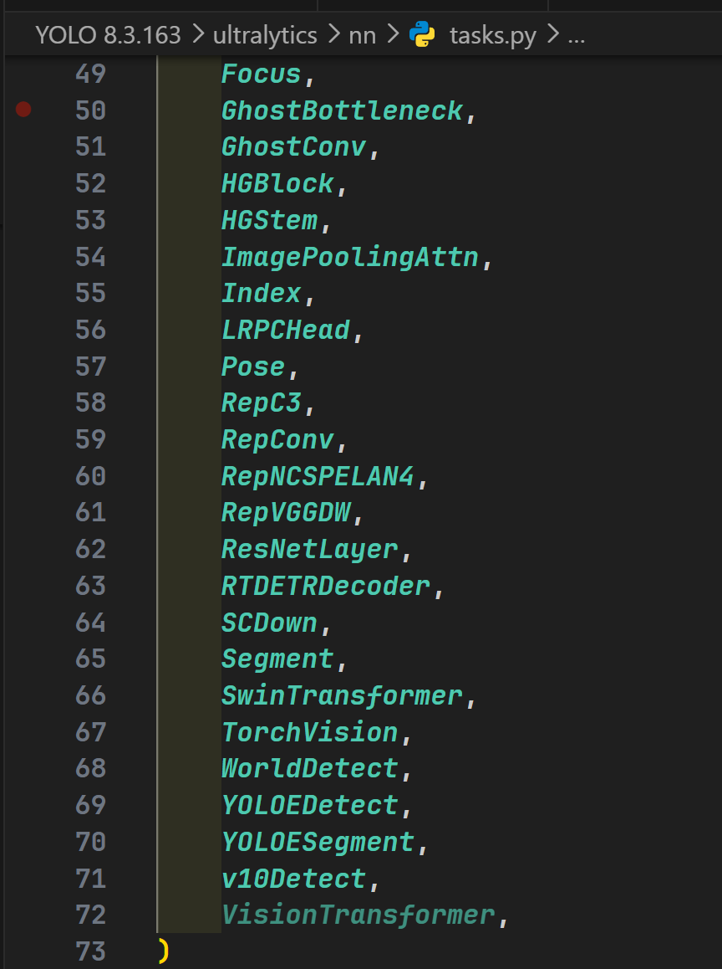

Slide 37
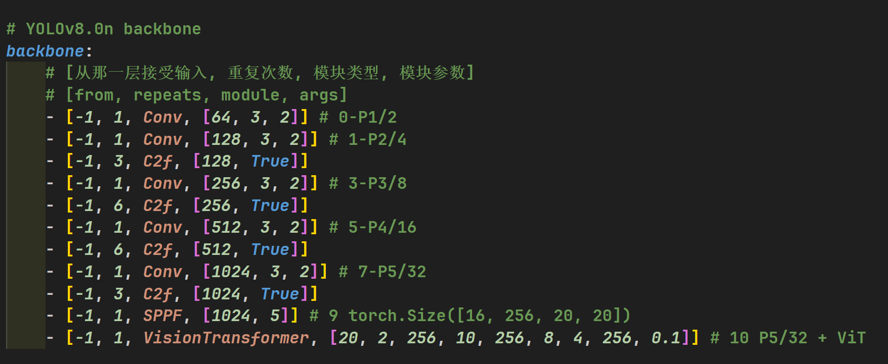
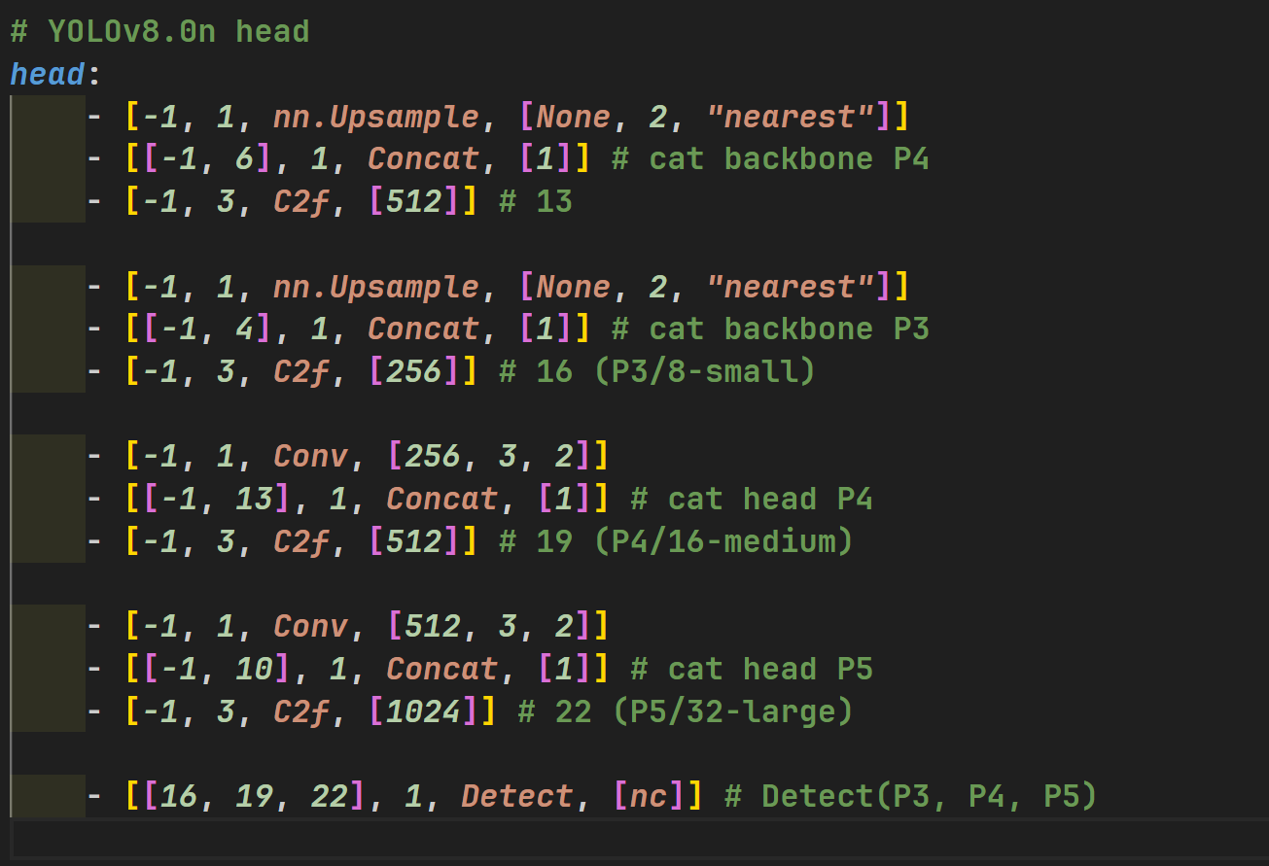

Slide 38



Slide 39

2.4 迁移权重,冻结参数与数据增强
迁移权重：

Slide 40


2.4 迁移权重,冻结参数与数据增强
冻结参数：

Slide 41
2.4 迁移权重,冻结参数与数据增强
数据增强：将一张输入图片经过旋转/曝光等方式再次输入,让模型学习不同角度，光线的情况

Slide 42


2.5 资源分享
实验数据集+代码+论文:
https://github.com/BaiRong-NUC/YOLOAnalyzes
YOLOv8 架构详解：图示 + 代码
https://www.vectorexplore.com/tech/computer-vision/yolov8/arch.html
Vision Transformer (ViT) 源码：
https://github.com/google-research/vision_transformer
Swin Transformer 源码：
https://github.com/anonymoussss/YOLOX-SwinTransformer
ICLR 2021-2025 论文和开源项目合集：
https://github.com/yinizhilian/ICLR2025-Papers-with-Code
roboflow图形数据集:
https://universe.roboflow.com/bairongs-workspace/vehicles-q0x2v-cw26i

